Slide 1

Teollinen puurakentaminen
Opetusmateriaalia teollisen puurakentamisen koulutukseen
2022

Slide 2
Aineiston alkuperä
Aineiston käyttö
Teollisen puurakentamisen oppimateriaali on tuotettu 2021-2022 Puuinfo Oy:n johtamassa hankkeessa, jossa mukana myös:
Ammattiopisto Lappia,
TTS-Työtehoseura,
Kaakkois-Suomen ammattikorkeakoulu,
Metropolia ammattikorkeakoulu,
Jyväskylän ammattikorkeakoulu,
Tampereen yliopisto sekä
Puutuoteteollisuus ry.
Hanketta on rahoittanut ympäristöministeriö.
Aineisto on tarkoitettu käyttöön teollisen puurakentamisen koulutuksessa ja opiskelussa mahdollisimman laajasti.
Aineistolla on Nimeä-JaaSamoin (CC BY-SA) -lisenssi, joka edellyttää, että aineistoa käytettäessä tekijä mainitaan asianmukaisesti ja johdannaisteoksia saa levittää vain samalla lisenssillä kuin alkuperäistä teosta.
Alkuperäinen aineisto sekä Puuinfon mahdolliset päivitykset siihen julkaistaan aoe.fi-portaalissa sekä puuinfo.fi-sivustolla.

Slide 3
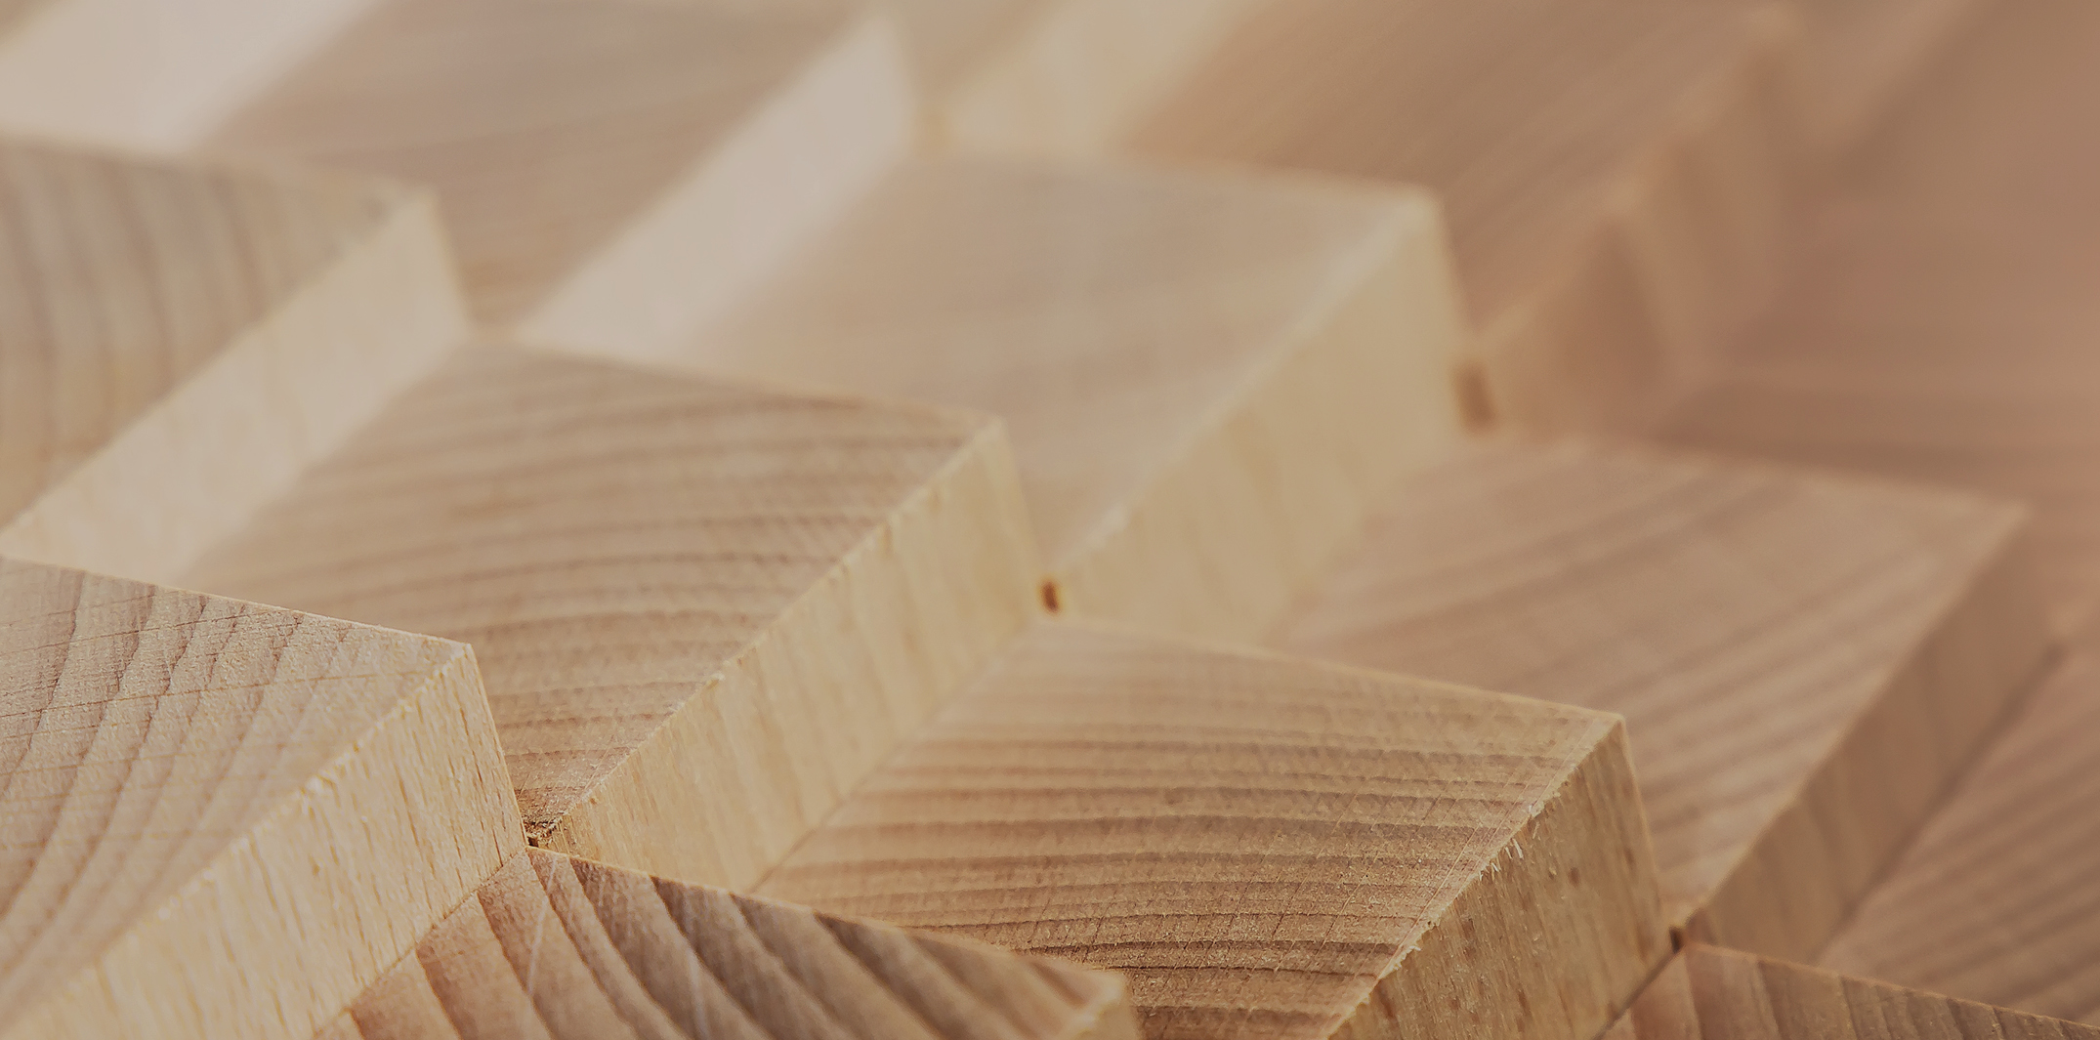
Teolliset rakennusjärjestelmät

Slide 4
Tekijät
Tero Lahtela,
Insinööritoimisto Tero Lahtela Oy
Julkaisupäivä: 10.2.2022

Slide 5
Pilari-palkkirunko
Toimitilarakentaminen

Slide 6
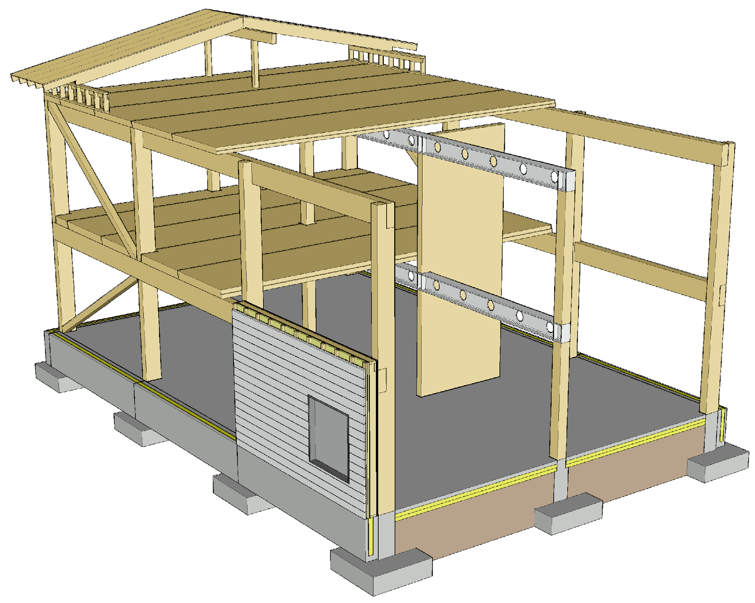
Pilari-palkkijärjestelmän osat
Primääripilarit
Primääripalkit
Jäykisteet
  Vinojäykisteet
  Jäykistävät seinät
Välipohjat
Yläpohja
Ei-kantavat ulkoseinät
  Vaaka- tai pystysuuntainen

Slide 7
Järjestelmän käyttökohteet
Pilari-palkkirunkoa käytetään rakennuksissa, joissa tarvitaan suuria yhtenäisiä tiloja ja muuntojoustavuutta
  Toimisto
  Koulu
  Päiväkoti
  Liiketila
  Jne.
Pilari-palkkirunkoa voidaan käyttää myös asuinkerrostaloissa

Slide 8
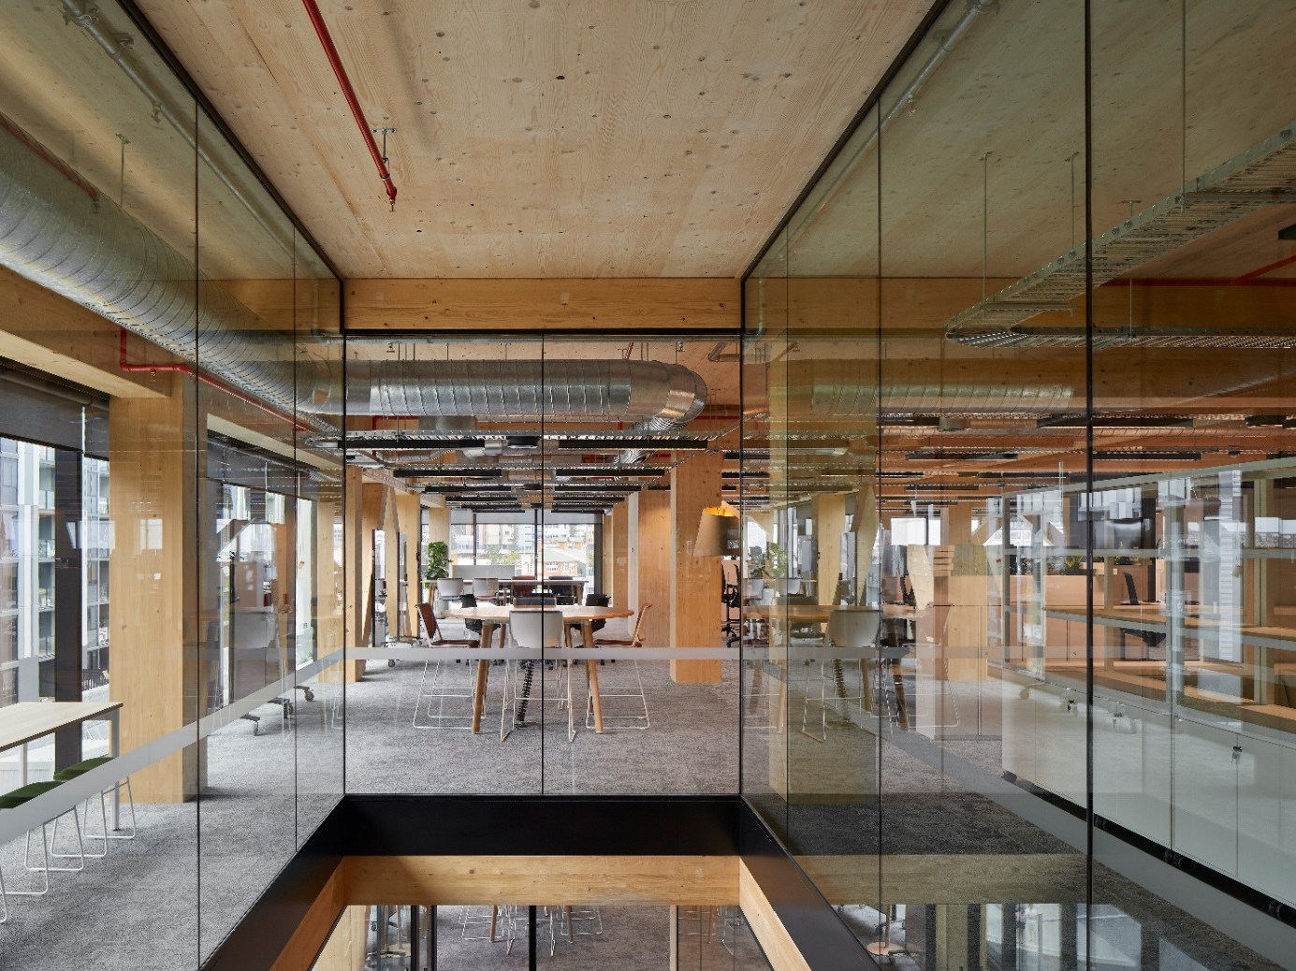
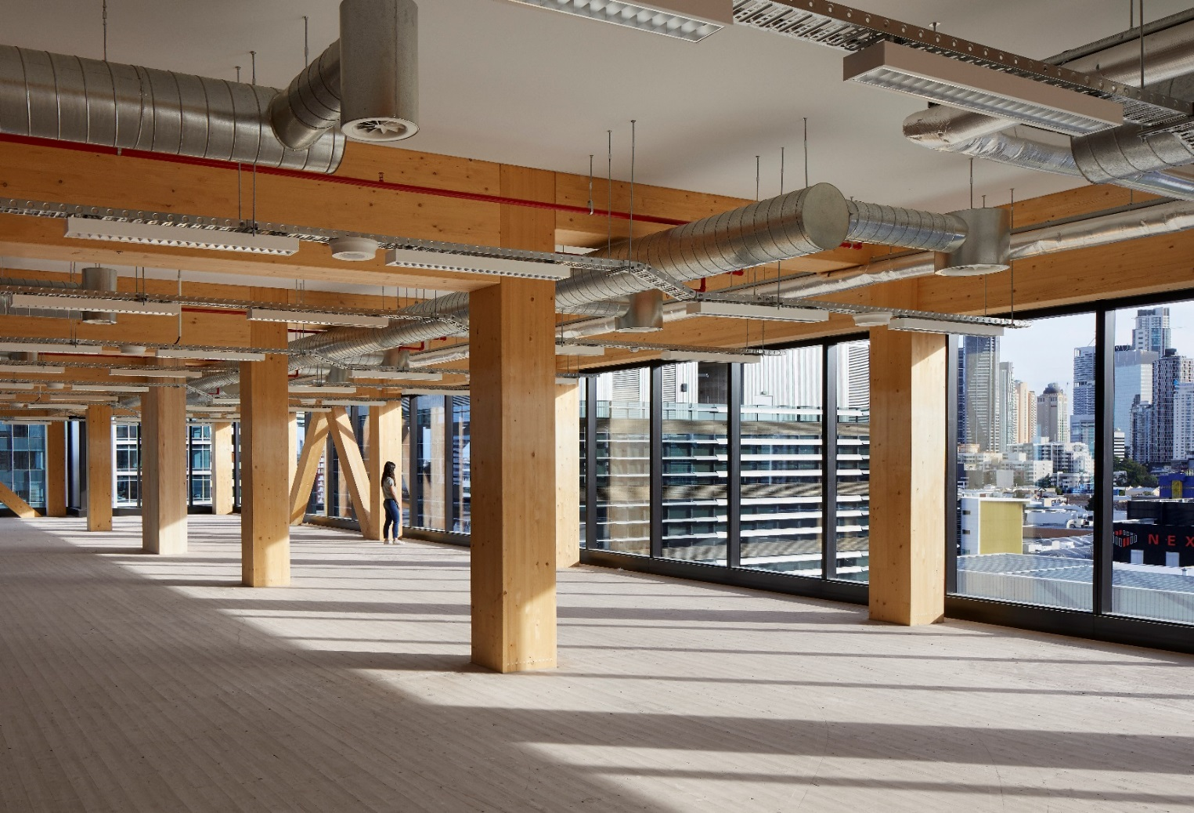
Pilari-palkkirunko toimistorakennuksessa
Kuva: Bates Smart
Kuva: Bates Smart

Slide 9
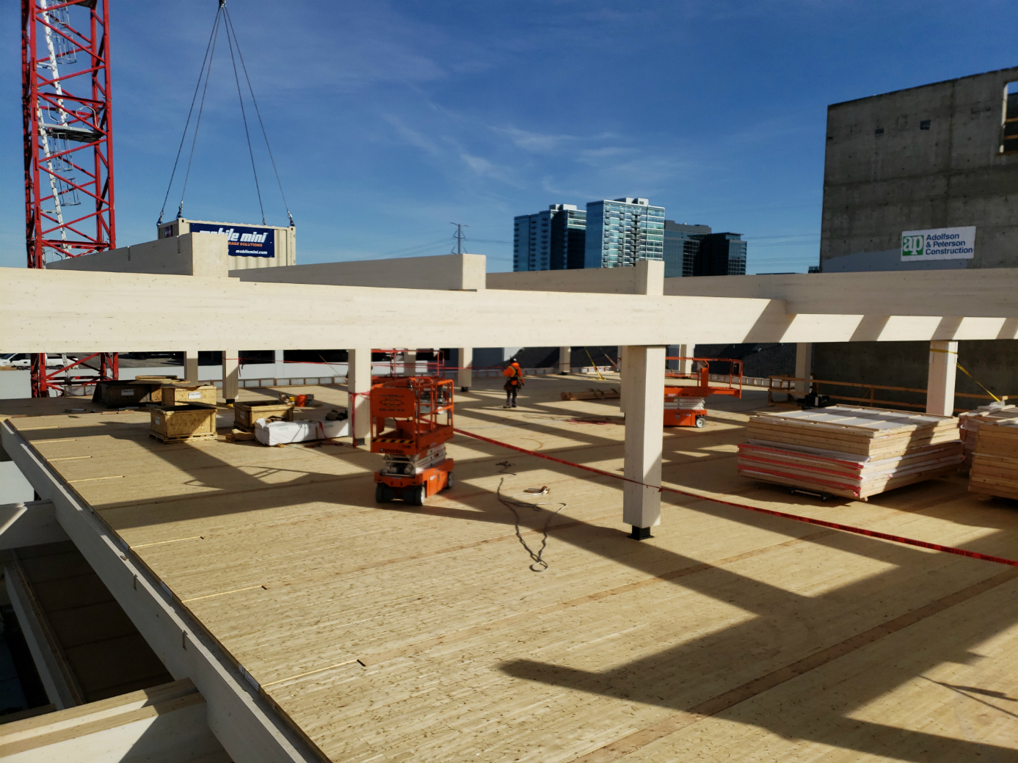
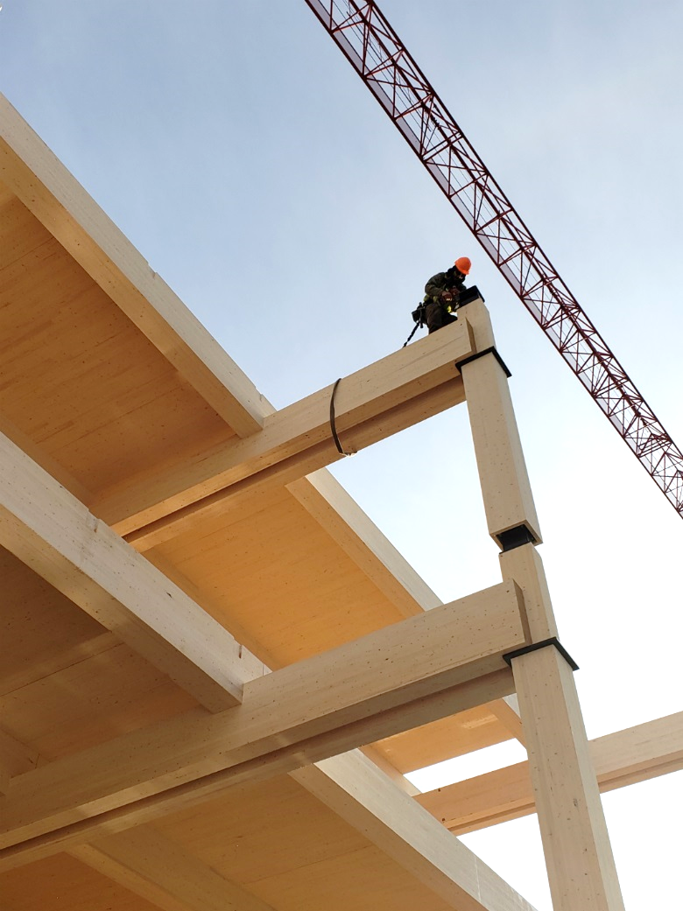
Pilari-palkkirungon asennusta
Kuva: FGP Construction
Kuva: FGP Construction

Slide 10
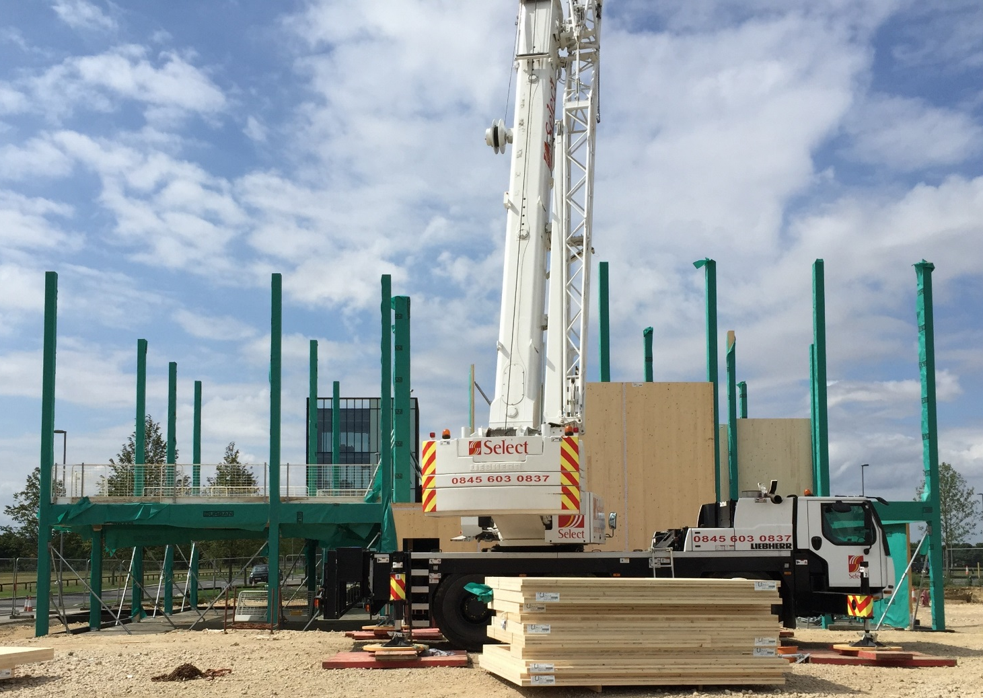
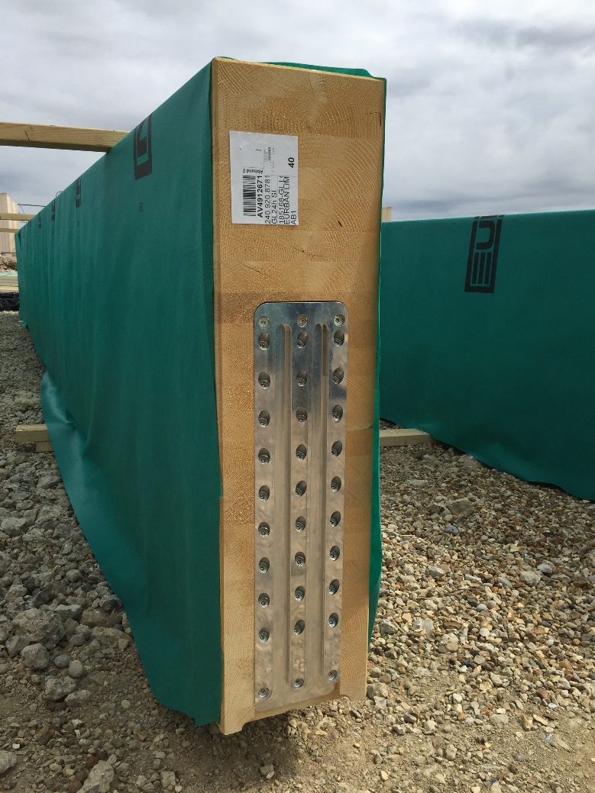
Pilari-palkkirungon asennusta
Kuva: Mikko Viljakainen
Kuva: Mikko Viljakainen
Kuva: Bates Smart

Slide 11
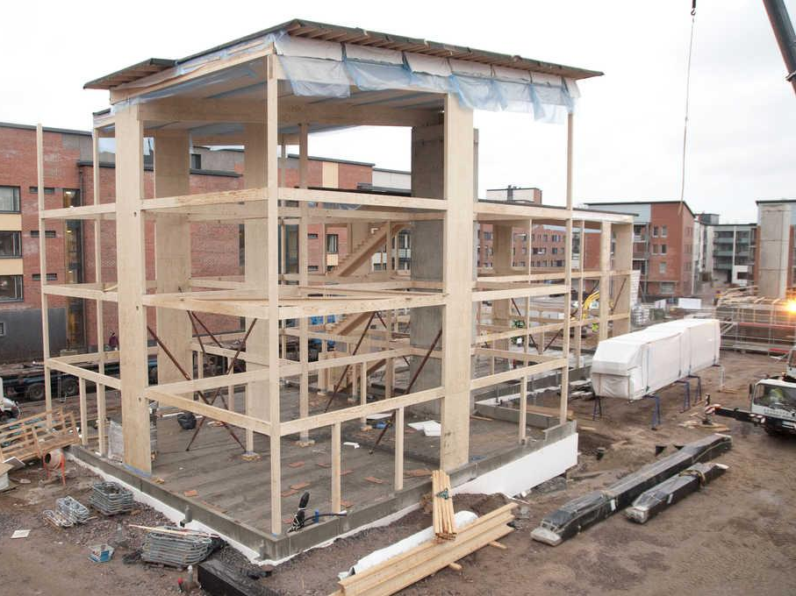
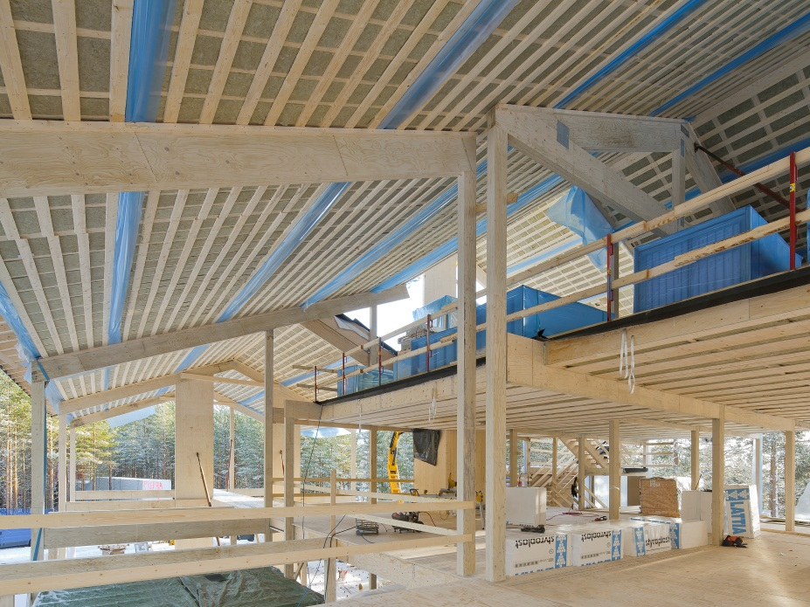
Pilari-palkkirunko asuinkerrostalossa
Kuva: Metsä Wood
Kuva: Metsä Wood

Slide 12
Pilari-palkkijärjestelmän vahvuudet ja haasteet
Vahvuudet
Suuret yhtenäiset tilat
Järeillä pilareilla on suuri pystykuormien kantokyky
Pieni painuma (jatkuvat pilarit)
Rungon nopea asennus
Ulkoseinät ei-kantavia
  Yksikertainen elementointi
  Useita ulkoseinien rakennevaihtoehtoja
Haasteet
Puupalkkien rei’itys (IV-kanavat)
Pilarin ja palkin välinen liitos
Suurien yhtenäisten tilojen jäykistys
Välipohjan värähtelymitoitus
  Välipohjan ja pääpalkin yhdistetty ominaistaajuus

Slide 13
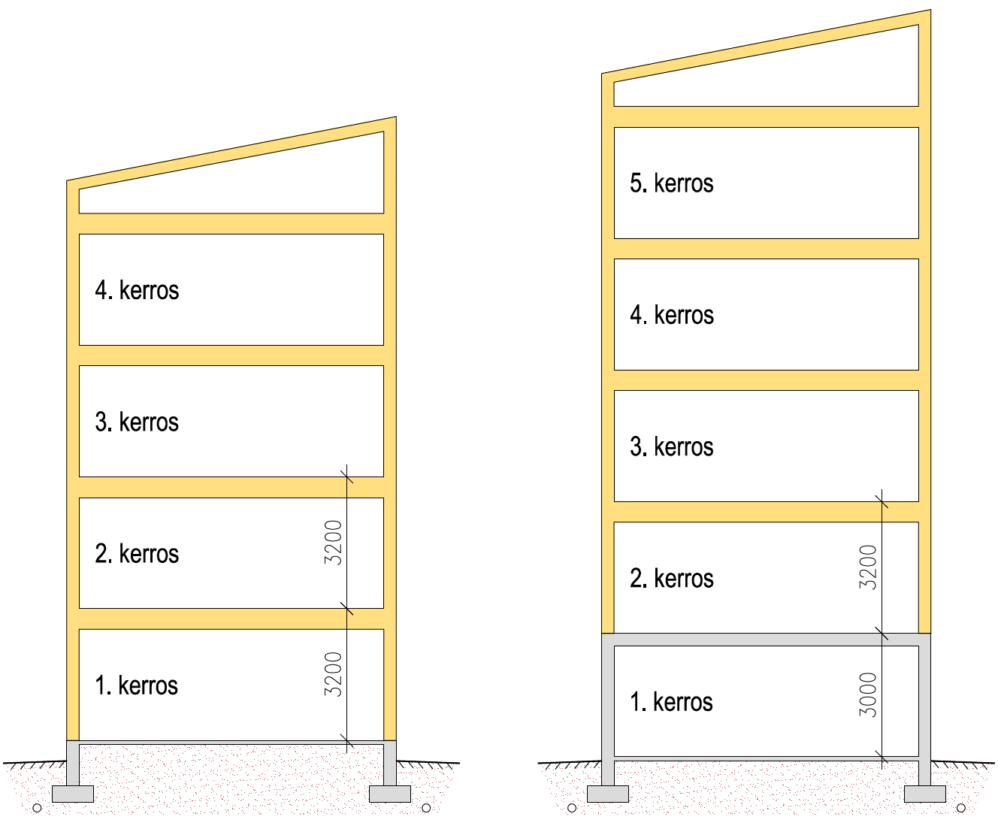
Kerrosmäärä pilari-palkkirunkoa käytettäessä
Kerrosmäärään vaikuttaa
  Jäykistysjärjestelmän kapasiteetti
  Jäykistävien rakennusosien välisten liitosten kapasiteetti
Suositeltava kerrosmäärä
  Enintään 8 puurakenteista kerrosta
  Mastopilarijäykisteisenä
    Asuinrakennuksessa enintään 4 krs.
    Julkisissa rakennuksissa enintään 2 krs.
Kerroskorkeus
  3200 mm (asuinrakennus)
  3800…4000 mm (julkiset tilat)

Slide 14
Pilari-palkkijärjestelmän rakennetyypit
Pilari-palkkijärjestelmässä välipohjat, yläpohja, ulkoseinät ja väliseinät ovat tasoelementtejä
  Rakennetyypit periaatteessa samoja kuin tasoelementeissä
Ulkoseinien tasoelementit voivat olla vaaka- tai pystyelementtejä
  Vaakaelementeillä syntyy vähemmän pystysaumoja kuin pystyelementeillä
Välipohjassa voidaan käyttää massiivipuulevy- tai rankarakenteita tai näiden yhdistelmiä
Yläpohja voidaan toteuttaa tasoelementeistä tai NR-ristikkorakenteisena
Pilari-palkkirungon komponenteille ei ole standardisoituja vakiomittoja

Slide 15
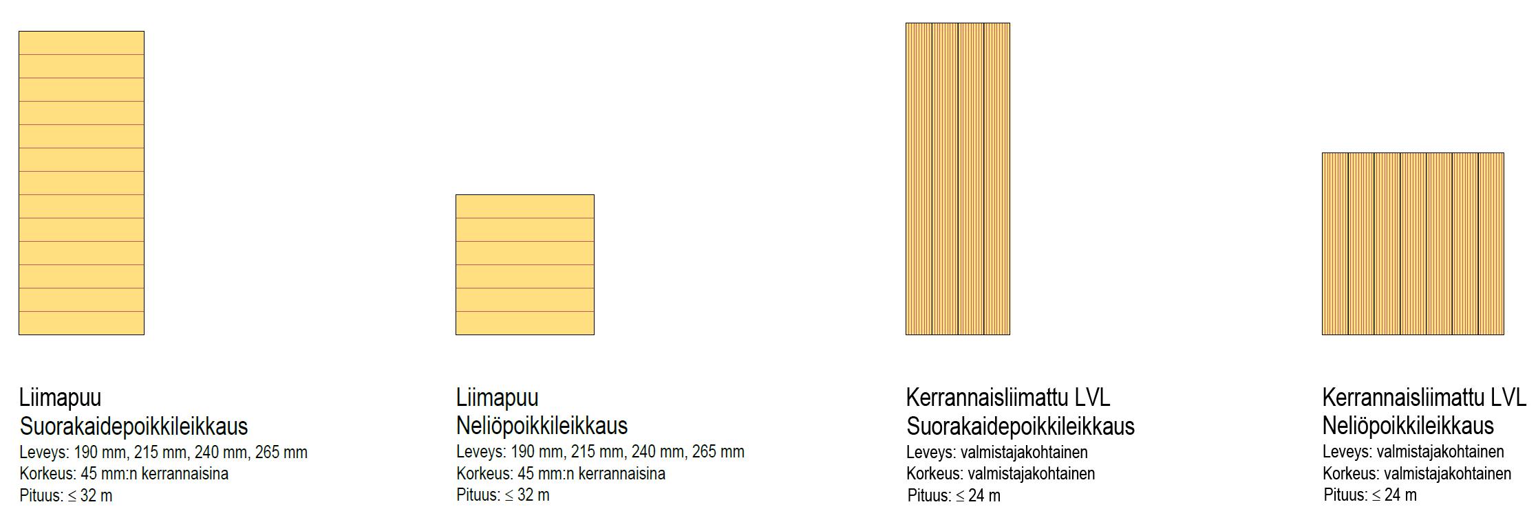
Pilarityyppejä

Slide 16
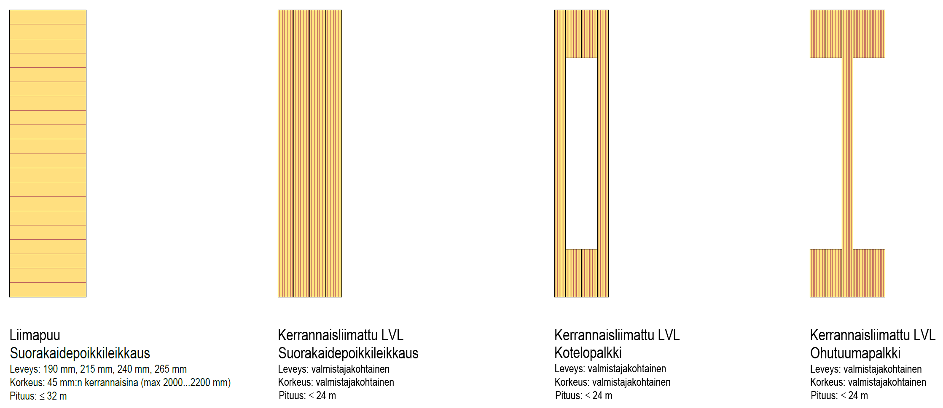
Palkkityyppejä

Slide 17
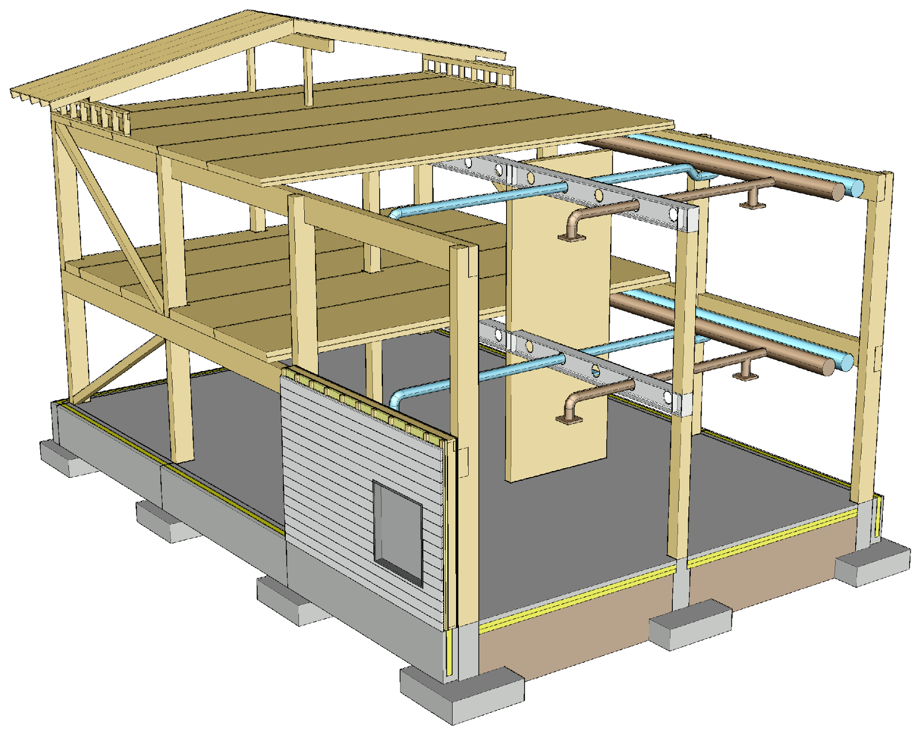
Primääripalkkien rei’itys
Primääripalkkien rei’ittämistä talotekniikalle tulisi välttää, mutta näin ei voida aina tehdä
Puupalkki voidaan korvata teräspalkilla, jonka rei’ittäminen on mahdollista
Teräspalkki tulee palosuojata

Slide 18
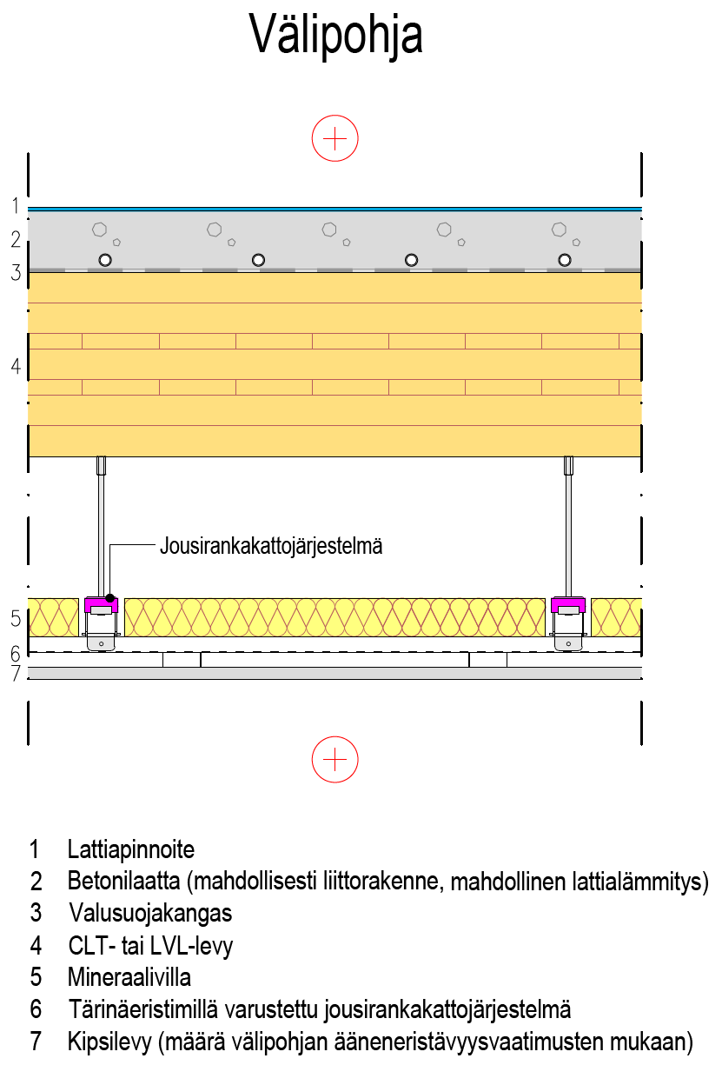
Välipohjan rakenne
Massiivipuulevy on kantava ja jäykistävä rakenne
Kipsilevyjä ja valua käytetään
  Palotekniikkaan
  Akustiikkaan
Massiivipuulevyn paksuuteen vaikuttaa
  Värähtely (usein mitoittava)
  Taivutus- ja leikkausjännitys
  Taipuma

Slide 19
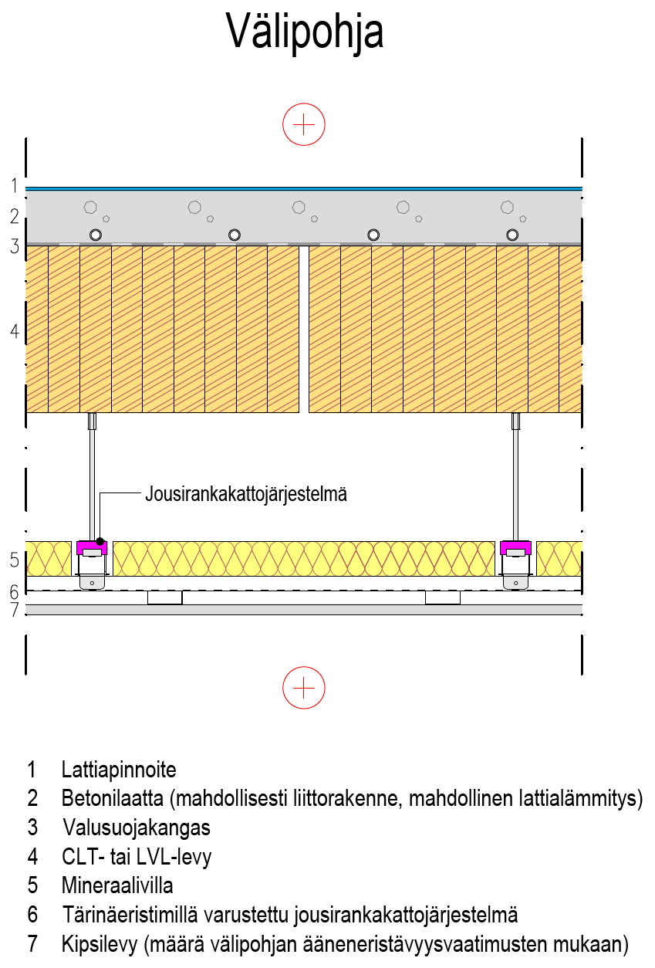
Välipohjan rakenne
Massiivipuulevyn sijaan voidaan käyttää ns. syrjälankkulaattaa
Kantava rakenne muodostuu lappeellaan olevista liimapuupalkeista (elementin leveys valittavissa)
Liimapuupalkin poikittainen kosteuseläminen huomioitava
Liimapuupalkit tulee kytkeä toisiinsa, jos välipohja on jäykistävä

Slide 20
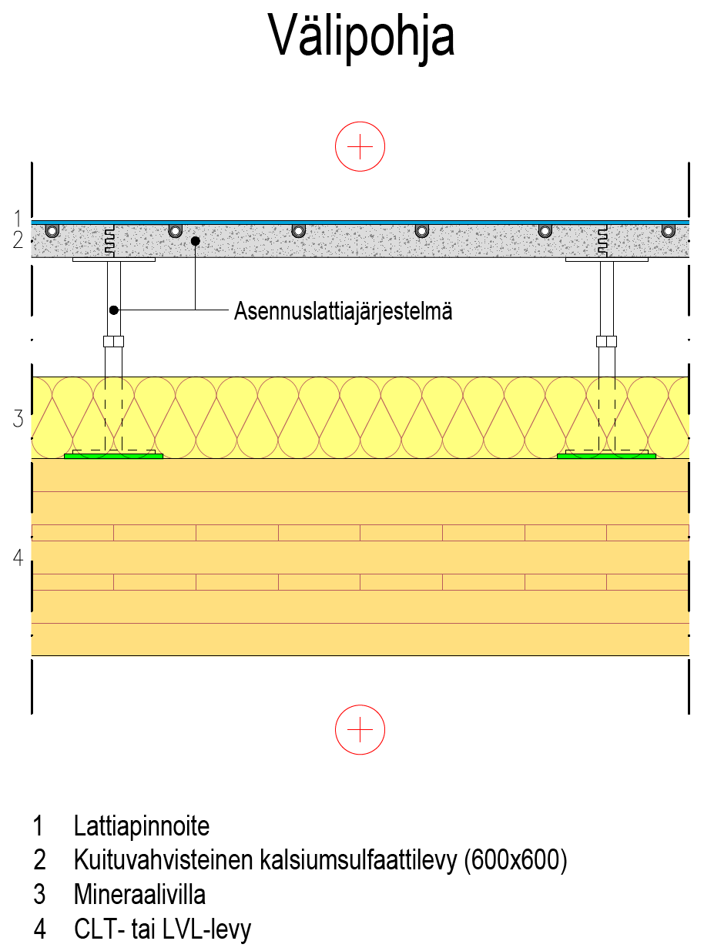
Välipohjan rakenne
Massiivipuulevy on kantava ja jäykistävä rakenne
Asennuslattiaa käytetään
  Akustiikkaan
Massiivipuulevyn paksuuteen vaikuttaa
  Värähtely (usein mitoittava)
  Taivutus- ja leikkausjännitys
  Taipuma

Slide 21
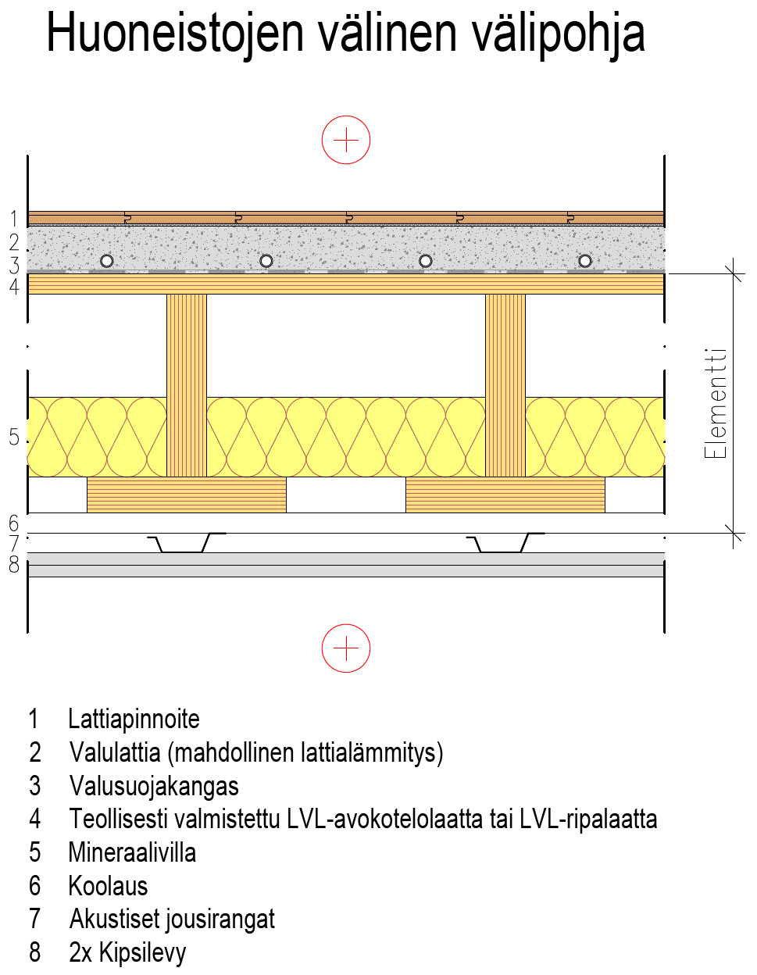
Välipohjan rakenne
Yläpinnan levyä käytetään
  Jäykistämiseen
Kipsilevyjä ja valua käytetään
  Palotekniikkaan
  Akustiikkaan
Ripalaatan korkeuteen vaikuttaa
  Värähtely (usein mitoittava)
  Taivutus- ja leikkausjännitys
  Taipuma

Slide 22
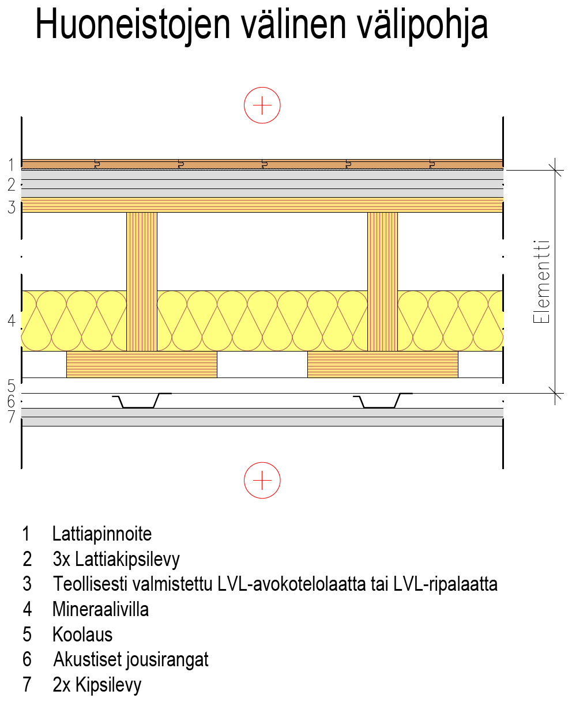
Välipohjan rakenne
Yläpinnan levyä käytetään
  Jäykistämiseen
Kipsilevyjä käytetään
  Palotekniikkaan
  Akustiikkaan
Ripalaatan korkeuteen vaikuttaa
  Värähtely (usein mitoittava)
  Taivutus- ja leikkausjännitys
  Taipuma

Slide 23
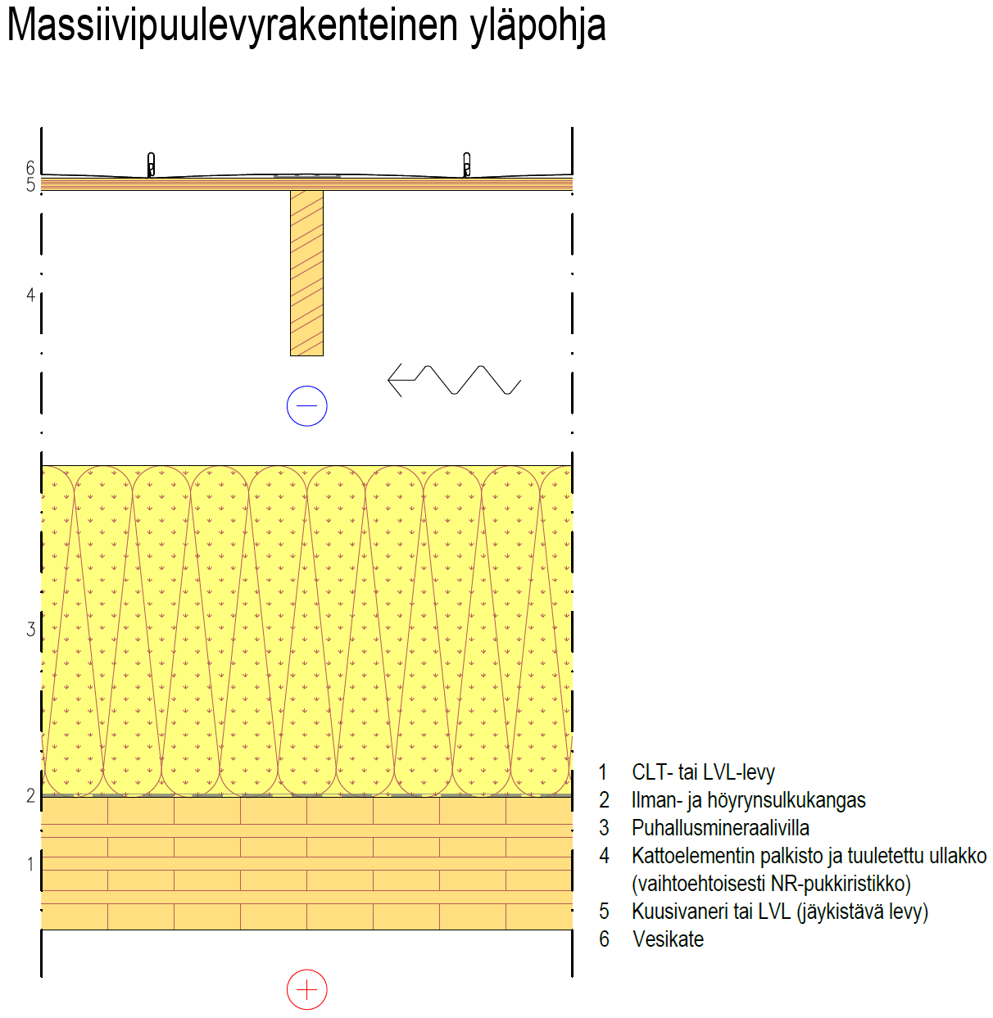
Yläpohjan rakenne
Massiivipuulevy on kantava ja jäykistävä rakenne
Vesikatto voidaan toteuttaa massiivipuulevyn päältä
  Palkkirakenteisilla kattoelementeillä
  NR-pukkiristikoilla
Palkiston yläpinnan levyä käytetään
  Jäykistämiseen

Slide 24
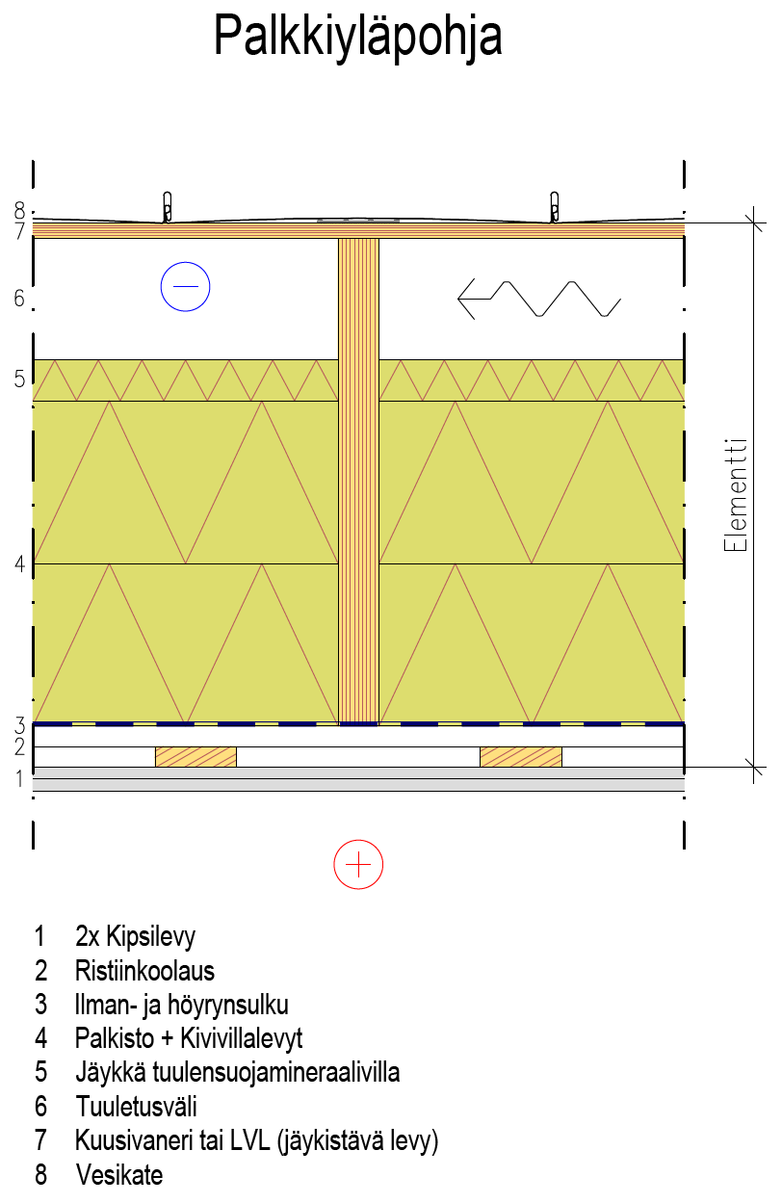
Yläpohjan rakenne
Palkiston yläpinnan levyä käytetään
  Jäykistämiseen
Kipsilevyjä käytetään
  Palotekniikkaan (alapuolinen palo)
Kivivillalevyjä käytetään
  Palotekniikkaan (yläpuolinen palo)
Palkiston korkeuteen vaikuttaa
  Taivutus- ja leikkausjännitys
  Taipuma

Slide 25
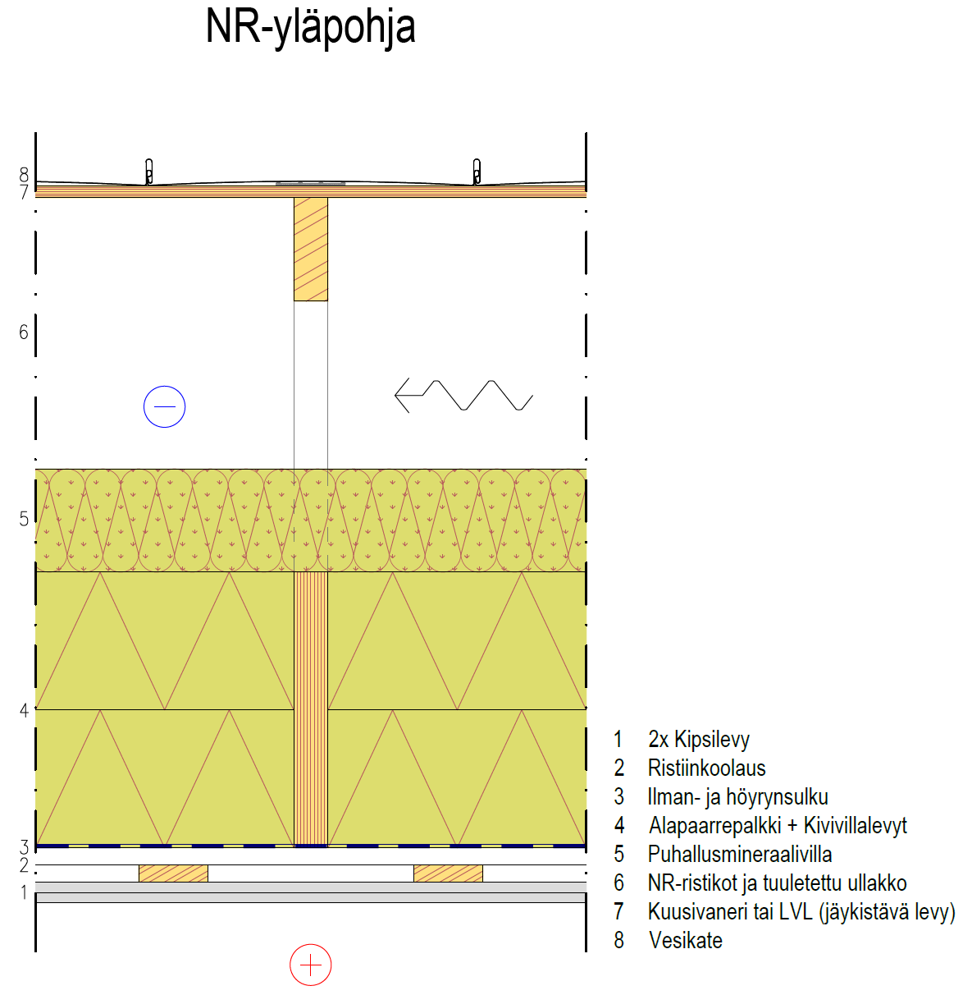
Yläpohjan rakenne
Ristikon yläpinnan levyä käytetään
  Jäykistämiseen
Kipsilevyjä käytetään
  Palotekniikkaan (alapuolinen palo)
Kivivillalevyjä käytetään
  Palotekniikkaan (yläpuolinen palo)
Palkiston korkeuteen vaikuttaa
  Taivutus- ja leikkausjännitys
  Taipuma

Slide 26
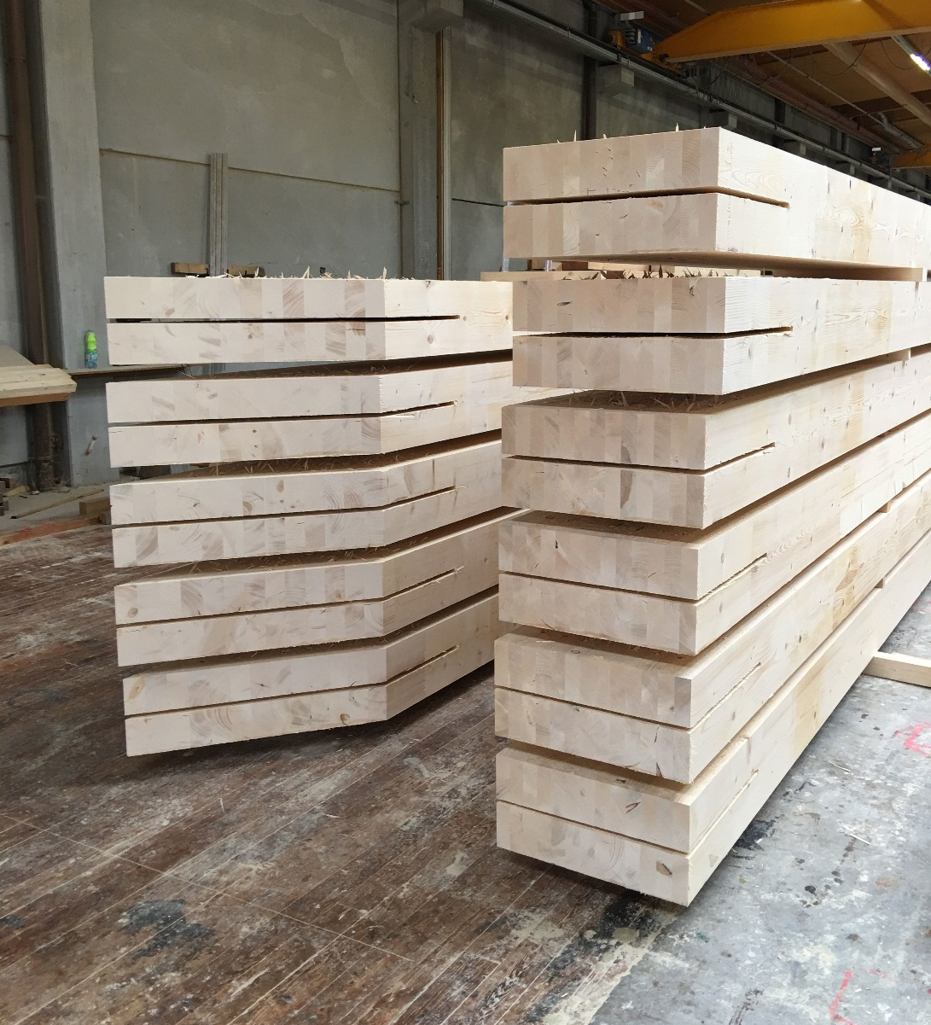
Komponenttien valmistus
Pilari-palkkirungon komponenttien valmistuksessa kannattaa hyödyntää CNC-työstöjä, jolloin osista saadaan mittatarkkoja
Mahdolliset liitosten teräsosat asennetaan komponentteihin elementtitehtaalla
Kuva: Tero Lahtela

Slide 27
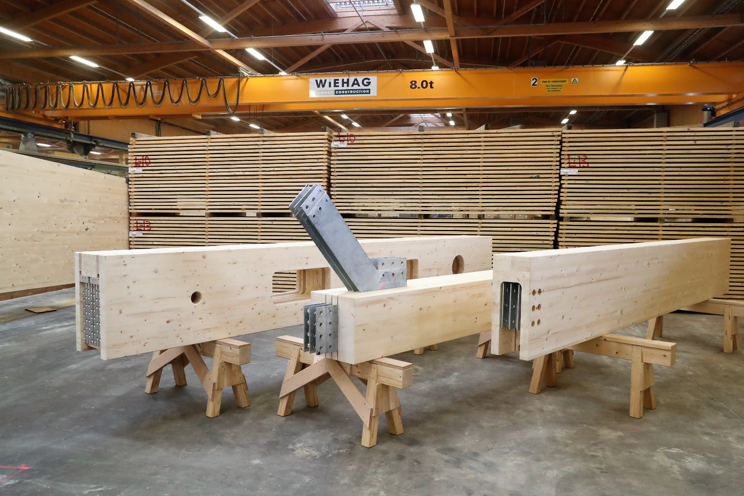
Komponenttien valmistus
Kuva: Bates Smart

Slide 28
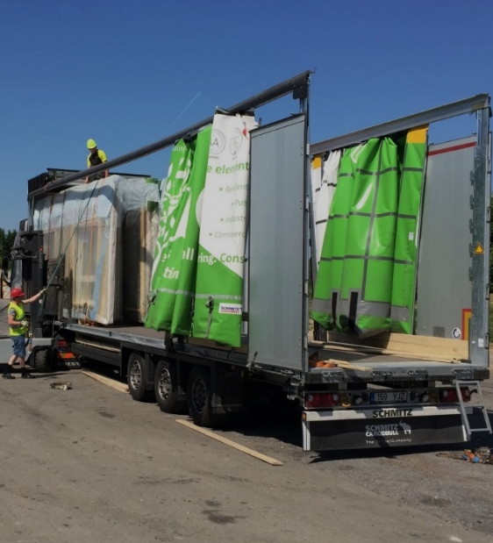
Pilarien ja palkkien kuljetus
2450
Pilarien ja palkkien kuljetus on tehokasta, koska ne voidaan paketoida tiiviiksi nipuiksi
Katetun kuljetuskaluston avulla voidaan vähentää pilarien ja palkkien suojamuovin kertymistä työmaalle
13600
3000
Kuva: Tero Lahtela

Slide 29
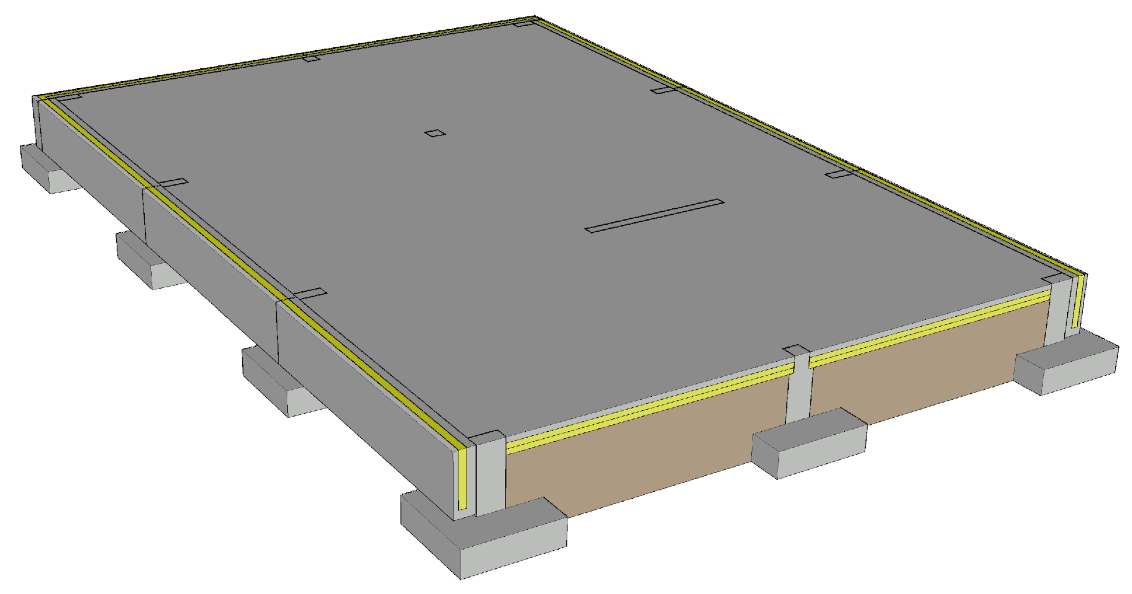
Pilari-palkkirungon perustus
Primääripilarien kuormat johdetaan pilarianturoille
Perustustyypit
  Maanvarainen matalaperustus
  Tuuletettu alapohja
  Kellari
Haasteita
  Jäykistävän seinän liittymä perustukseen
  Pilarin liittymä perustukseen
  Perustuksen pystysuunnan mittatarkkuus

Slide 30
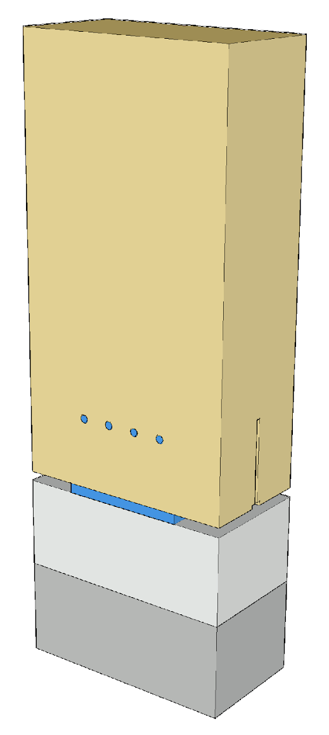
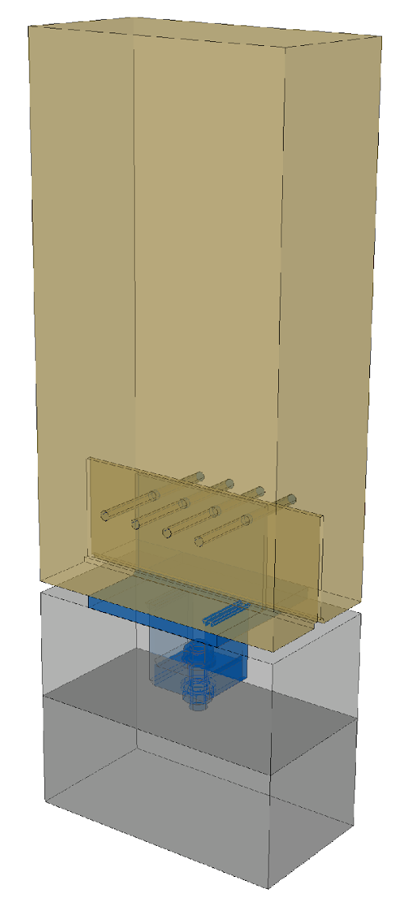
Liitosperiaatteet
Pilarin ”nivelellinen” liitos perustukseen toteutetaan esimerkiksi pilarikengällä, joka kiinnitetään pilariin tappivaarnoilla
Pilarikenkä voidaan kiinnittää perustukseen esimerkiksi peruspultilla ja juotosvalulla
Pilarien liitosten juotosvalu vaikuttaa työjärjestykseen ja työaikatauluun

Slide 31
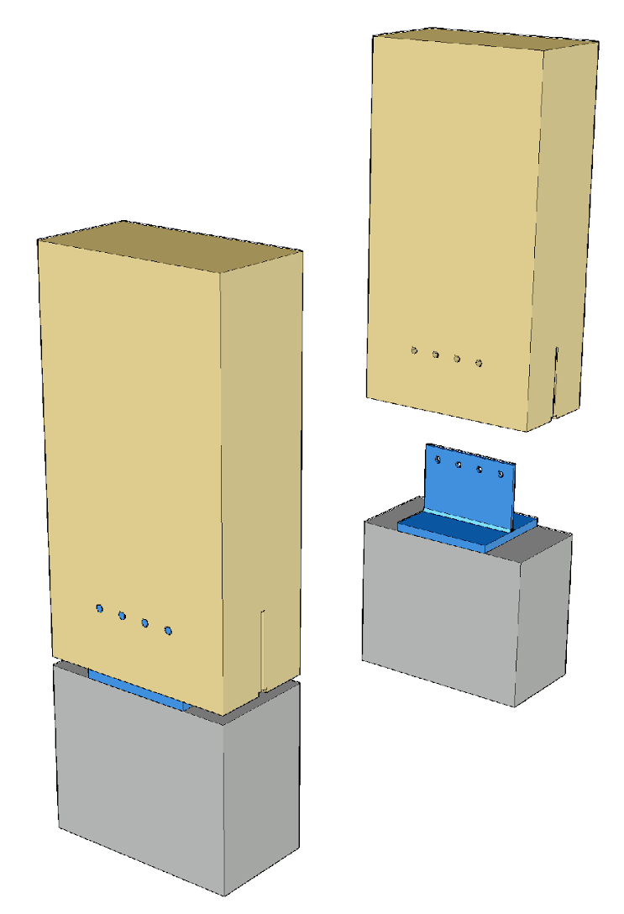
Liitosperiaatteet
Pilarikenkä voidaan asentaa myös suoraan peruspilariin sen valun yhteydessä (ilman juotosvalua)
Tällöin pilarikengän asennuksessa vaaditaan korkeaa mittatarkkuutta, koska pilarin asemointia ei voida säätää

Slide 32
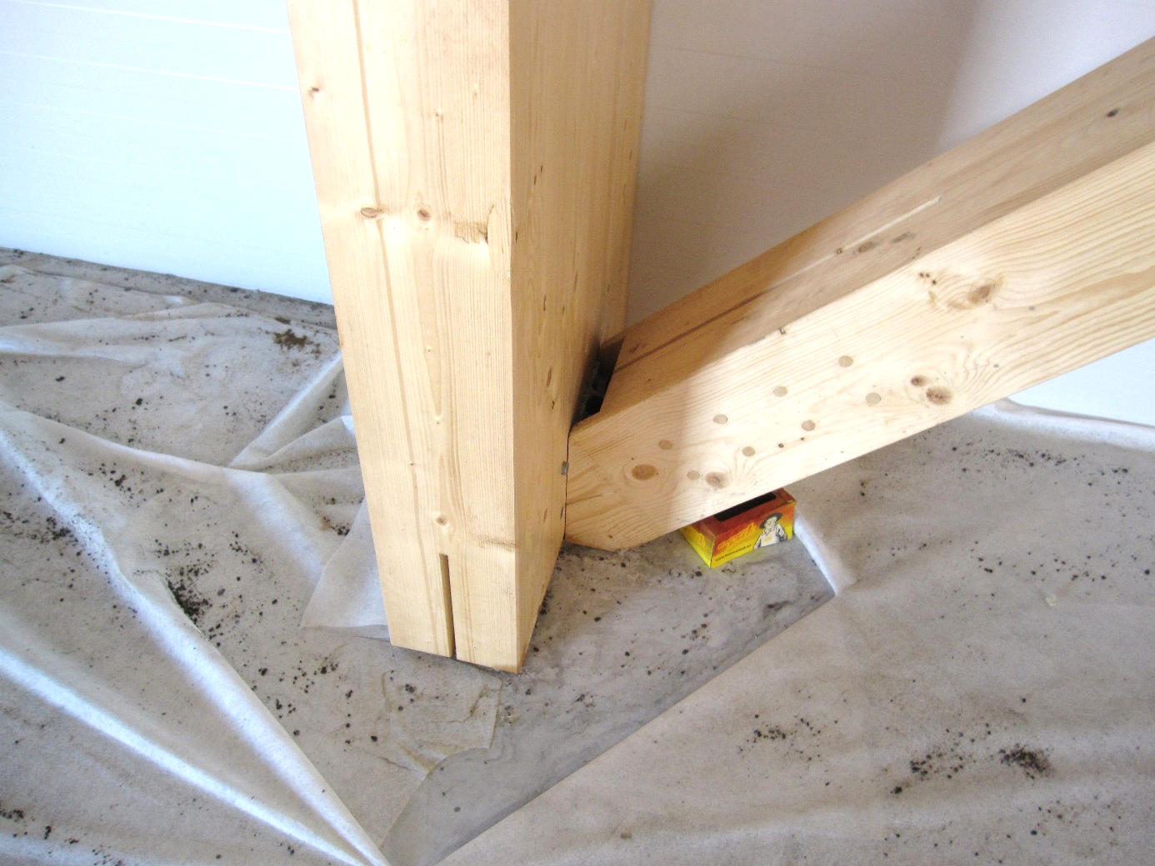
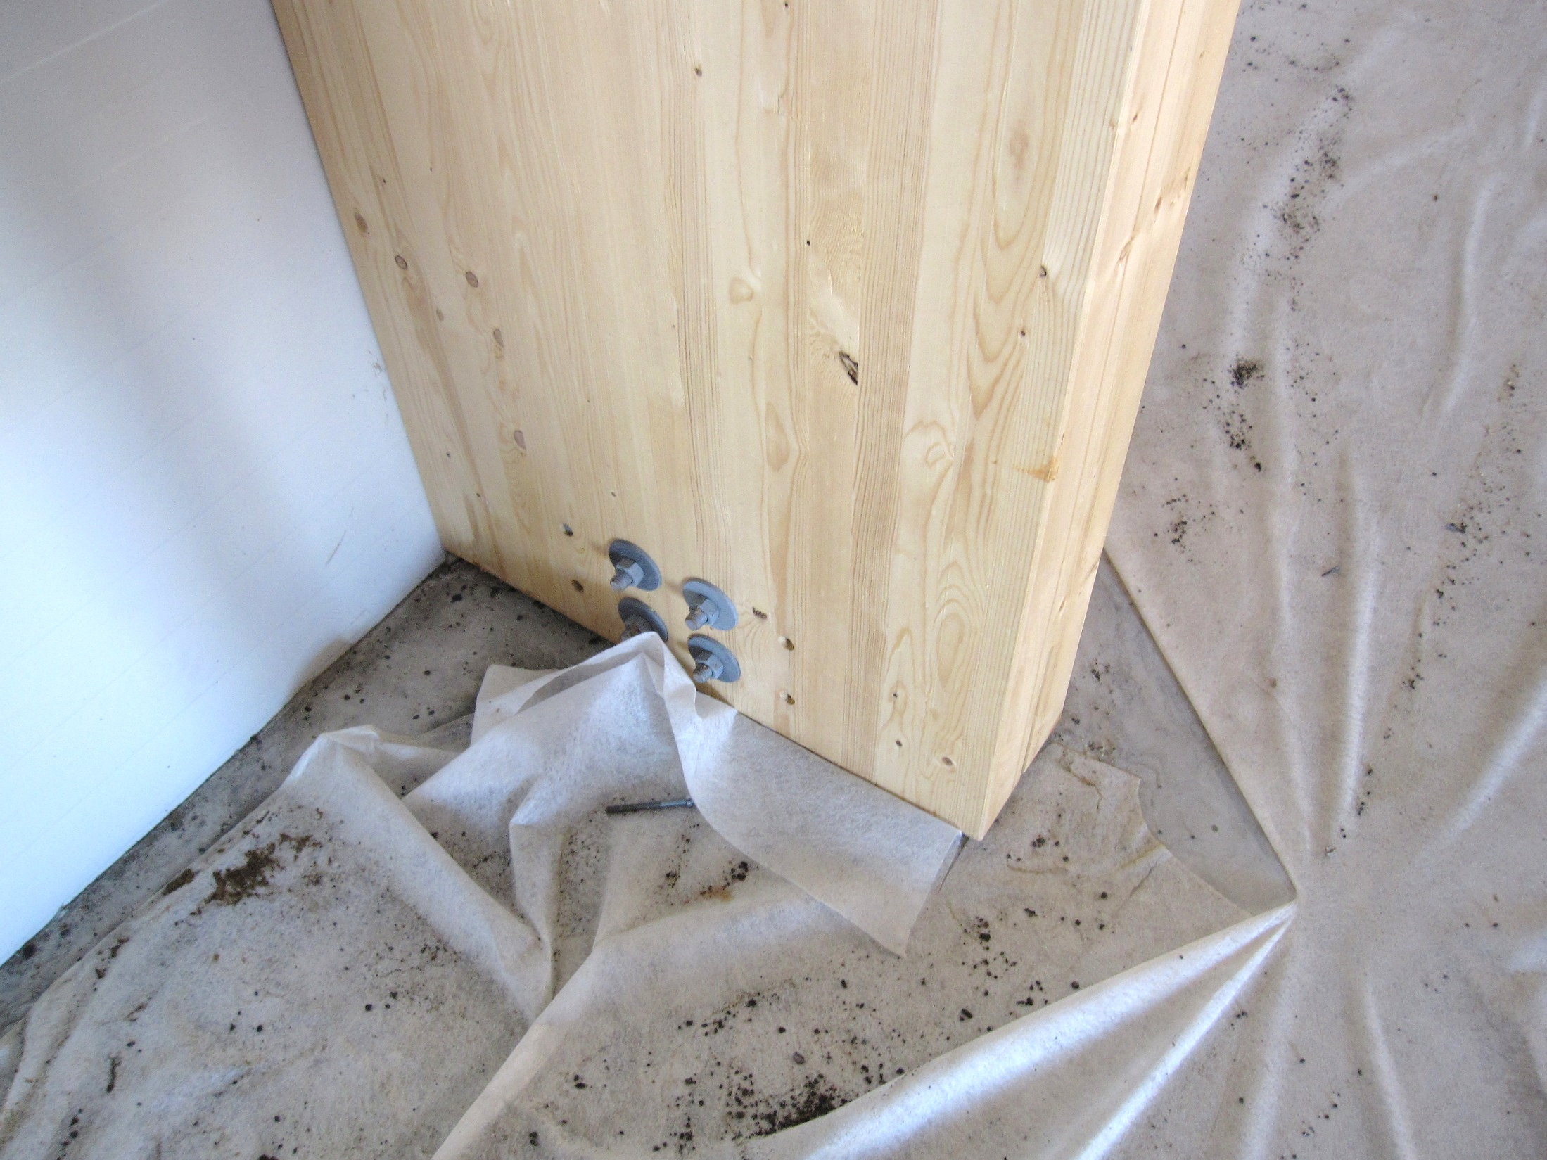
Pilarin ja vinojäykisteen liitoksia
Kuva: Tero Lahtela
Kuva: Tero Lahtela

Slide 33
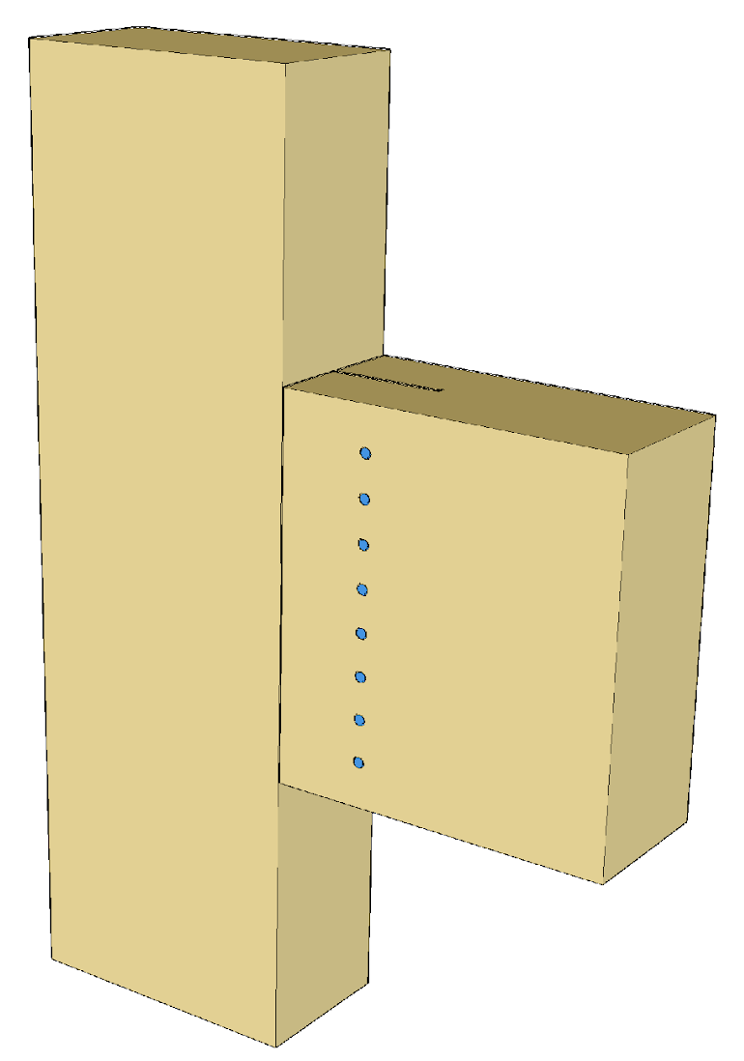
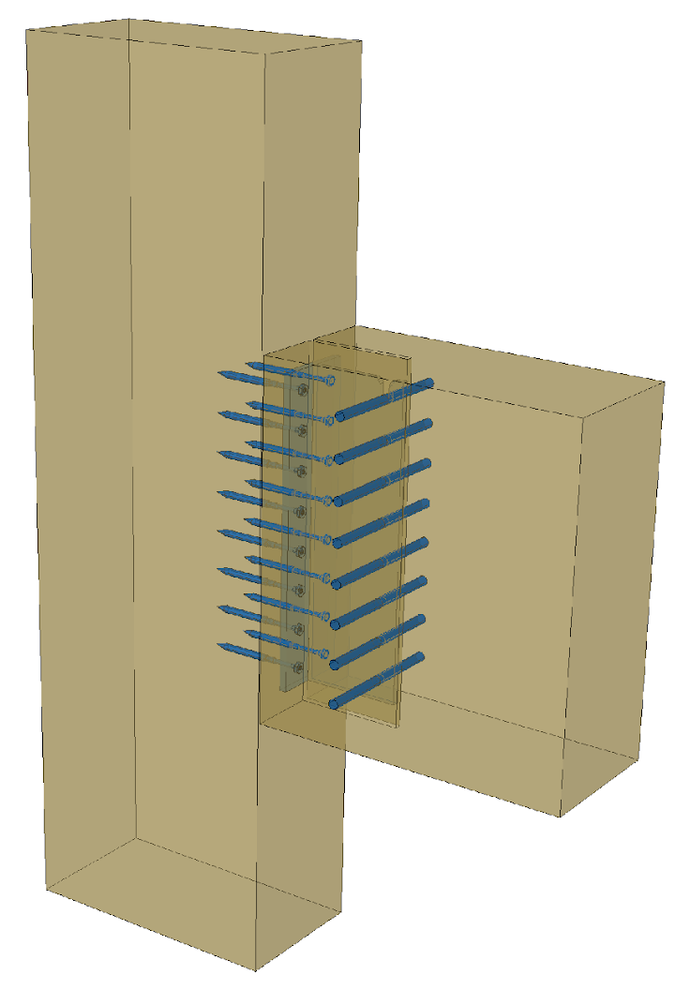
Liitosperiaatteet
Palkin liitos pilariin toteutetaan esimerkiksi palkkikengällä, joka kiinnitetään ruuveilla ja tappivaarnoilla
Pilari vahvistetaan tarvittaessa kuivumishalkeilun estämiseksi

Slide 34
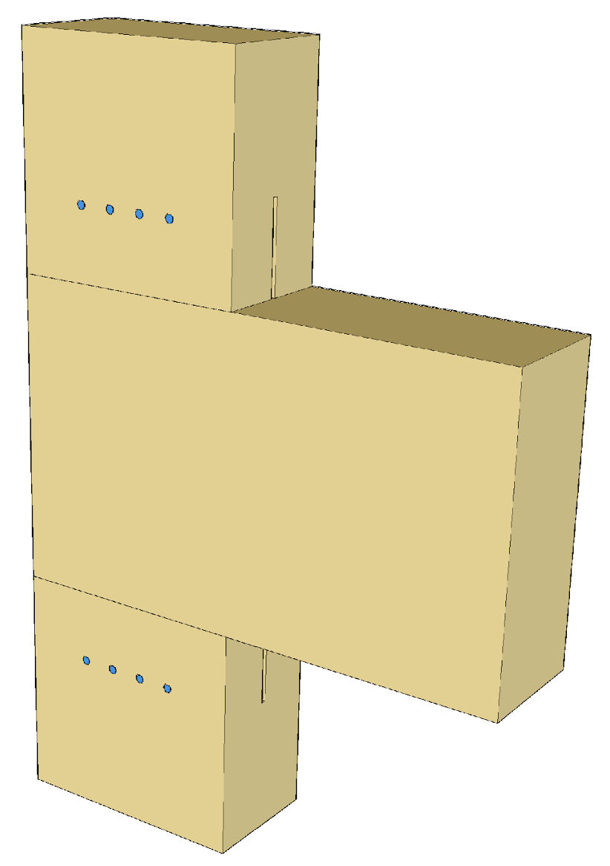
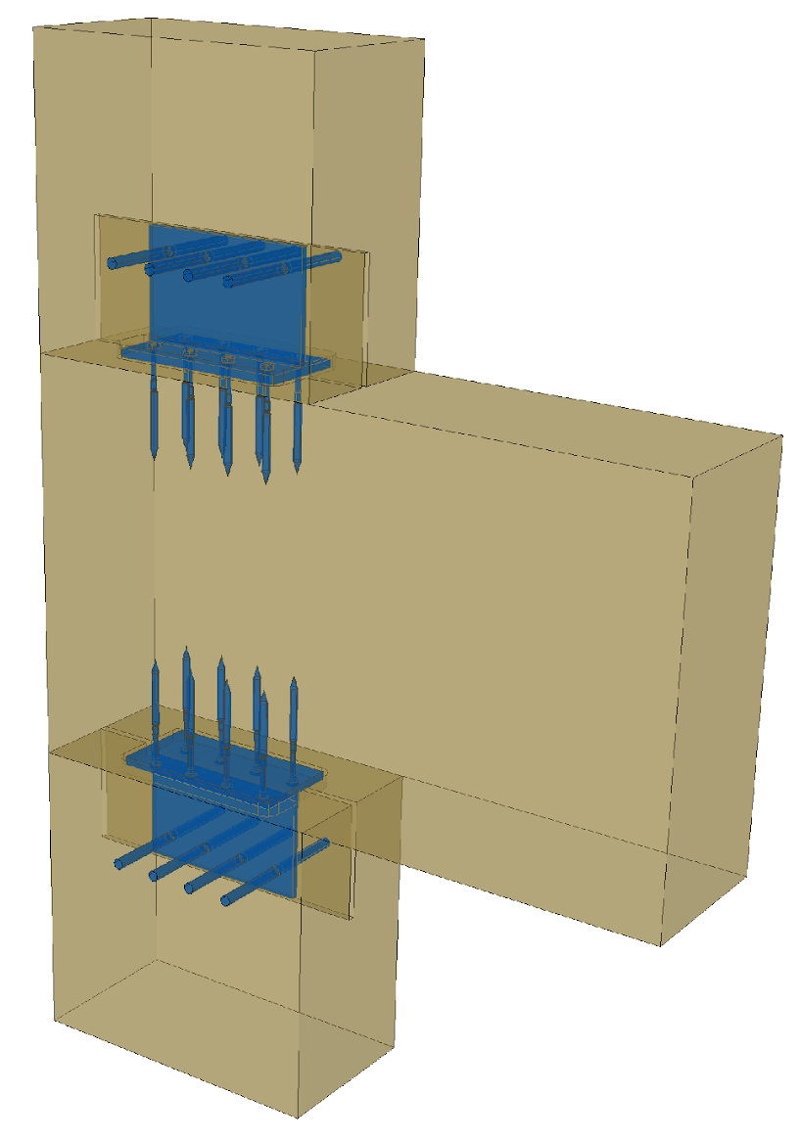
Liitosperiaatteet
Pilarin liitos palkkiin toteutetaan esimerkiksi palkkikengällä, joka kiinnitetään ruuveilla ja tappivaarnoilla
Pilari vahvistetaan tarvittaessa kuivumishalkeilun estämiseksi
Palkin kuivumiskutistuman aiheuttama painuma tulee ottaa huomioon

Slide 35
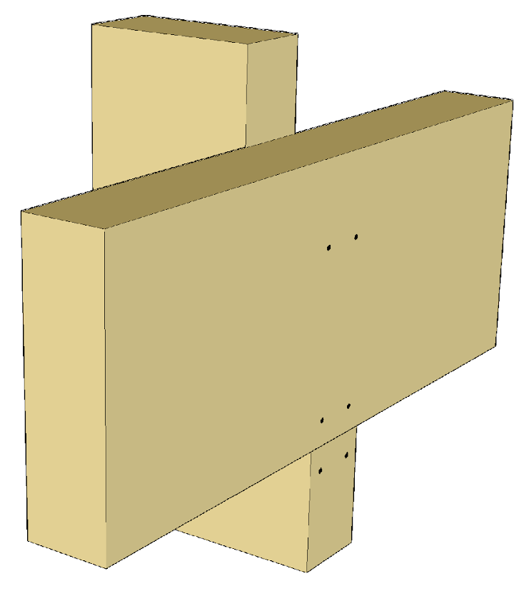
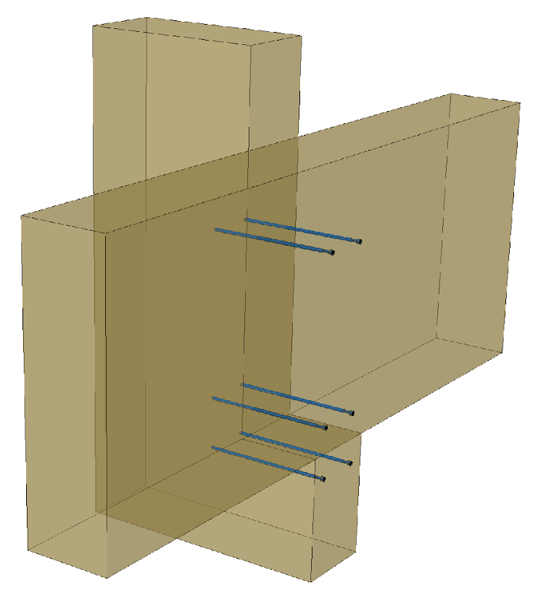
Liitosperiaatteet
Palkin liitos pilariin toteutetaan esimerkiksi lovetulla kontaktiliitoksella
Kontaktiliitos vastaanottaa koko pystykuorman
Kiinnityksessä tulee ottaa huomioon palkin muodonmuutokset
  Kosteuseläminen
  Tukipinnan painuma
Pilari vahvistetaan tarvittaessa lovivaikutuksen takia

Slide 36
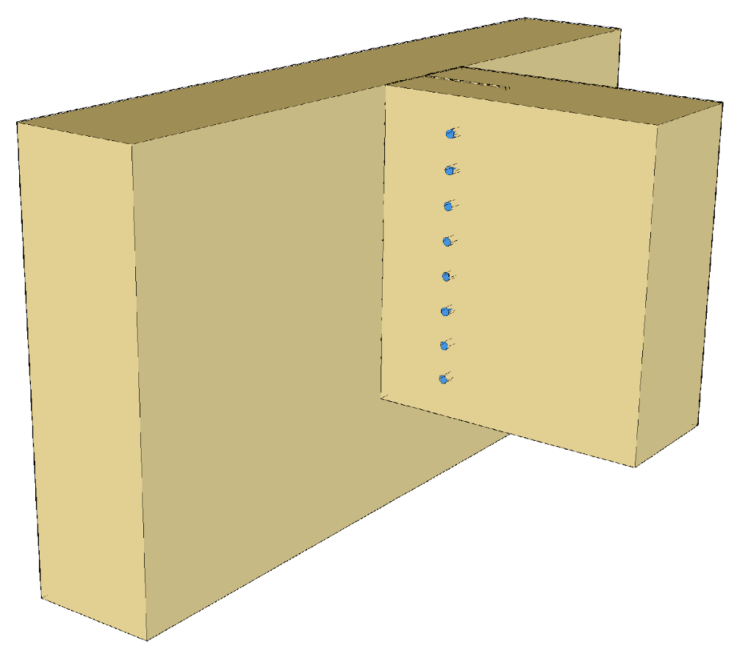
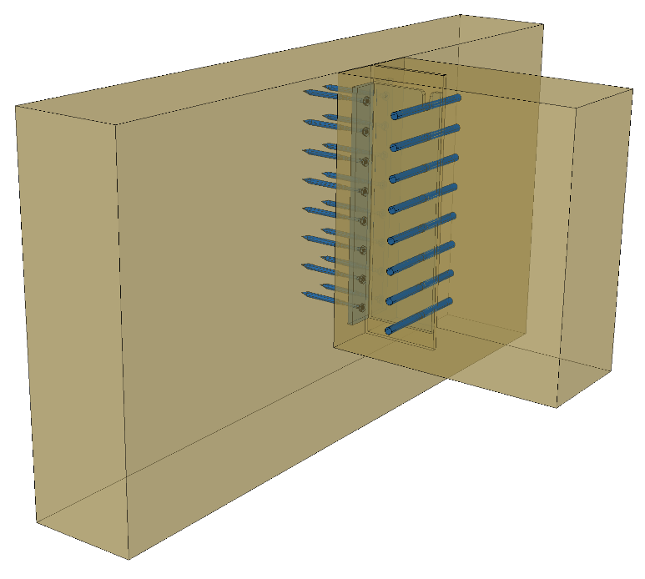
Liitosperiaatteet
Sekundääripalkin liitos primääripalkkiin toteutetaan esimerkiksi palkkikengällä, joka kiinnitetään ruuveilla ja tappivaarnoilla
Pilari vahvistetaan tarvittaessa kuivumishalkeilun estämiseksi
Primääripalkkiin syntyvän poikittaisen vedon vaikutus tulee ottaa huomioon mitoituksessa

Slide 37
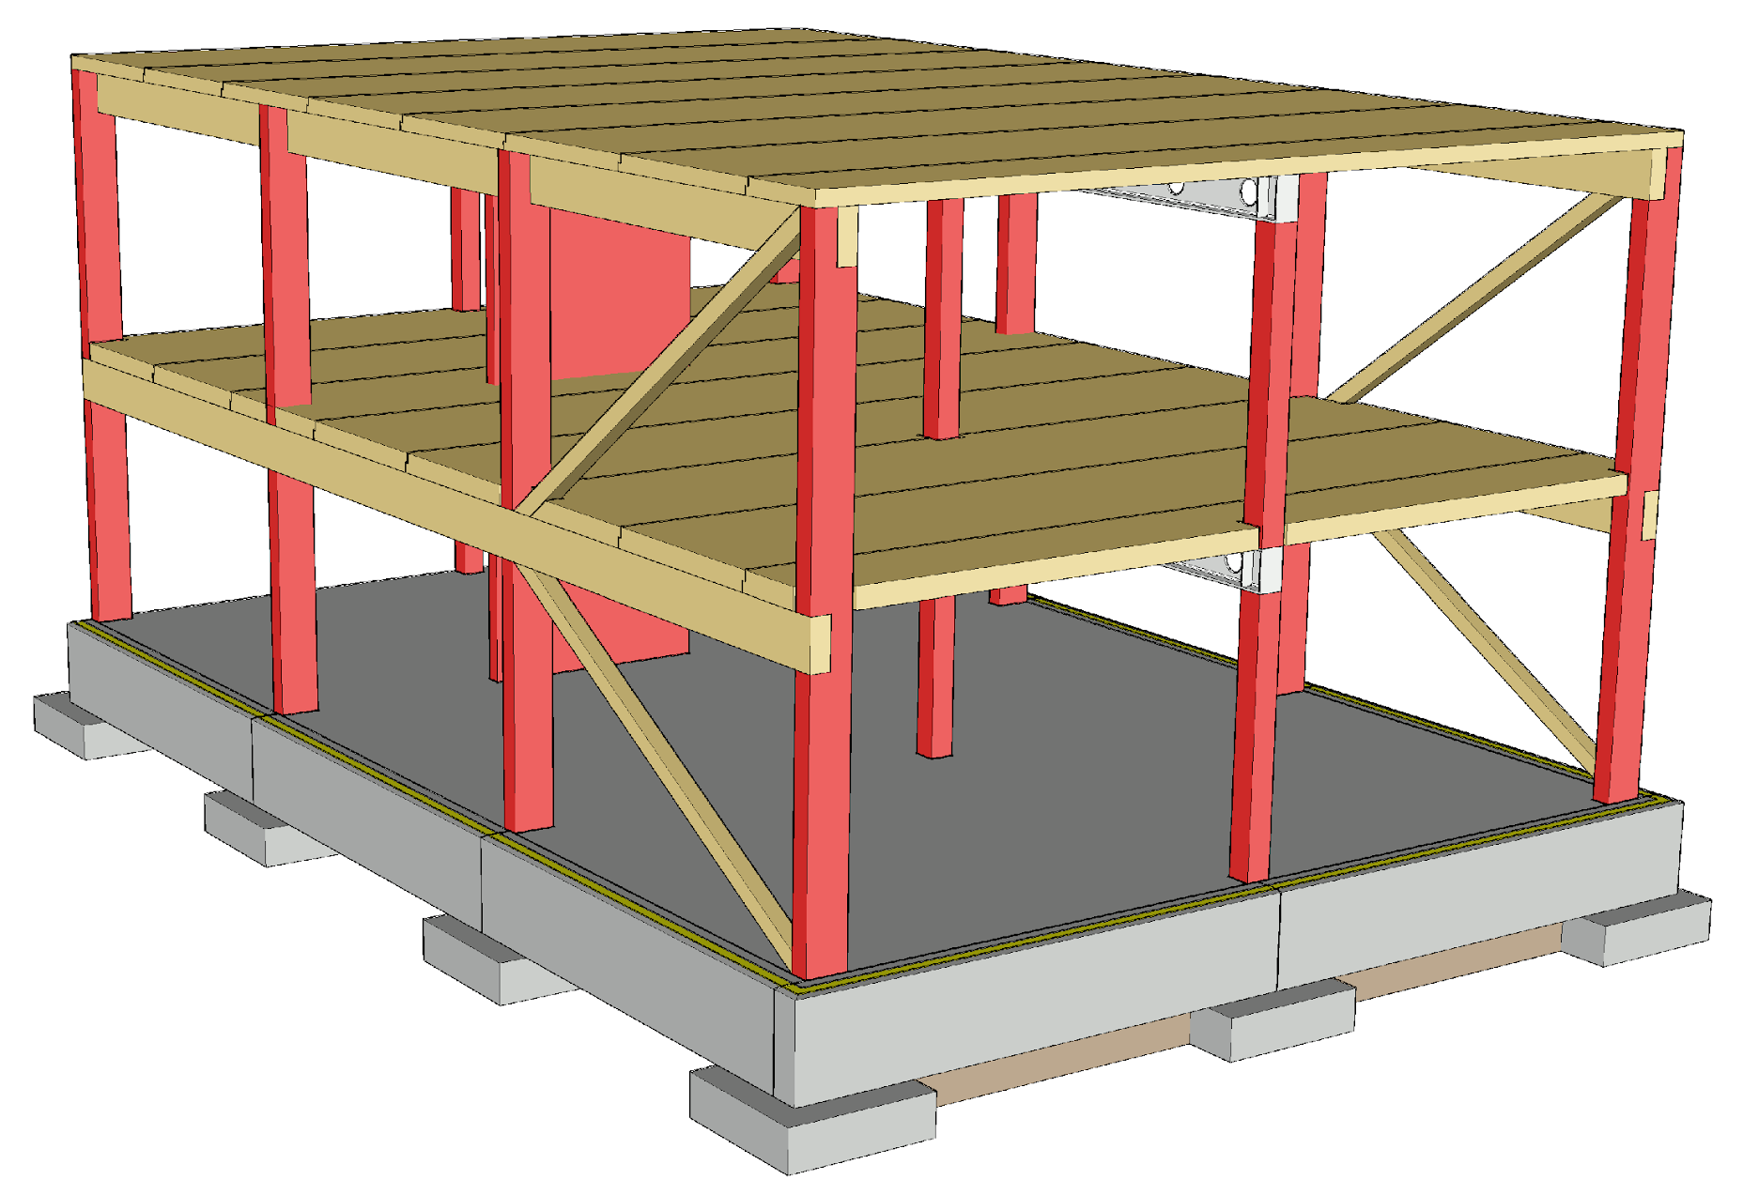
Pystykuormien alastuonti
Pilarit voivat olla kerroksen korkuisia tai jatkuvia
  Painuma huomioitava
  Akustiset seikat huomioitava (sivutiesiirtymä)
Palkki voidaan tukea myös kantavaan seinään
Primääripilarit aiheuttavat perustukseen suuren pistekuorman

Slide 38
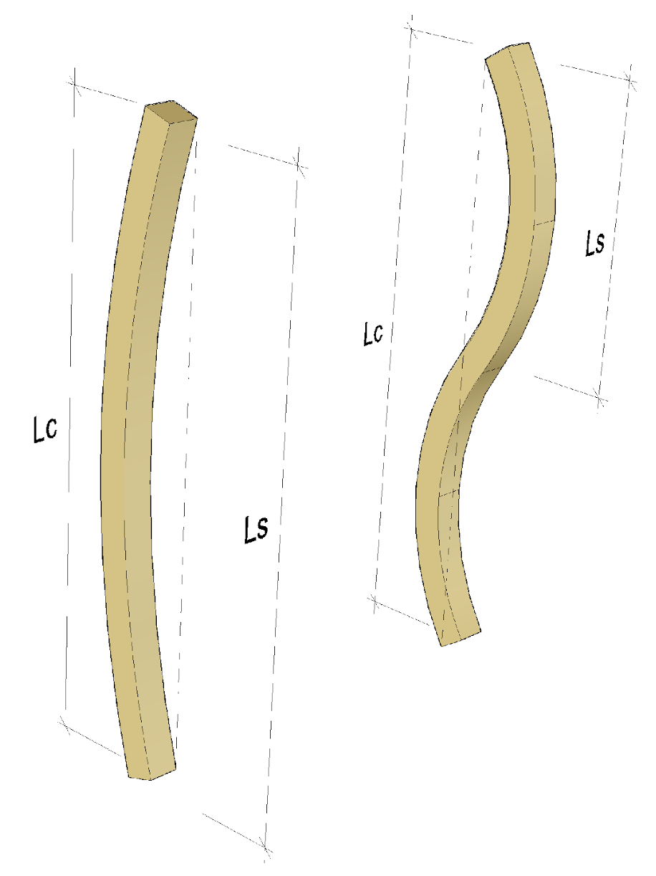
Pilarin nurjahdus
Pilarien nurjahdustarkastelussa tulee ottaa huomioon erilaiset nurjahdussuunnat ja -muodot
  L_{c}=nurjahduspituus
  L_{s}=nurjahdusaallonpituus
Pilarin nurjahduskestävyyteen ja nurjahdusmuotoon voidaan vaikuttaa pilarin poikkileikkauksen koolla ja nurjahdustuennalla

Slide 39
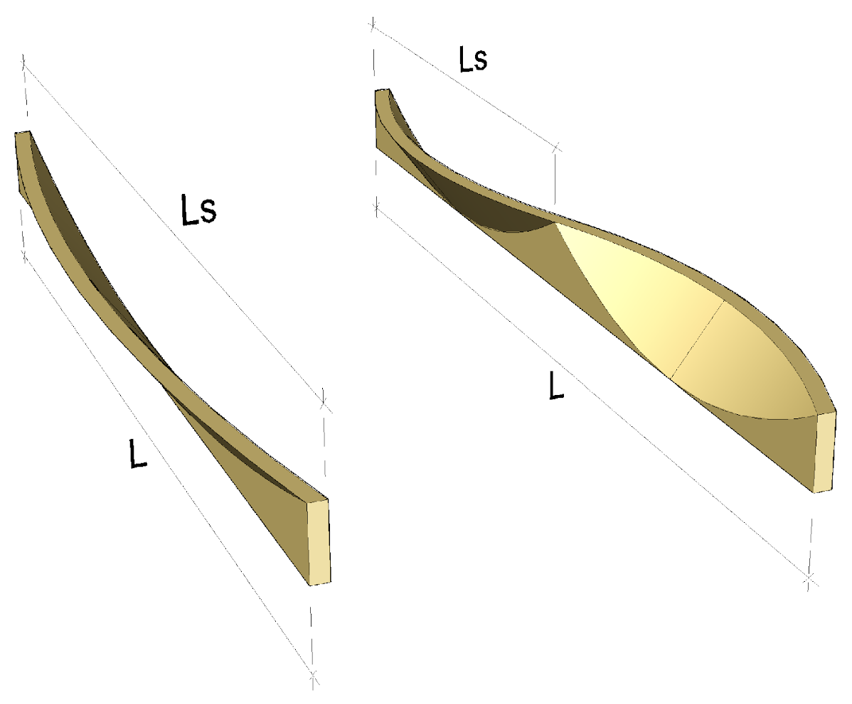
Palkin kiepahdus
Palkkien kiepahdustarkastelussa tulee ottaa huomioon erilaiset kiepahdusmuodot
  L_{s}=kiepahdusaallonpituus
Palkin kiepahduskestävyyteen ja kiepahdusmuotoon voidaan vaikuttaa palkin poikkileikkauksen koolla ja kiepahdustuennalla

Slide 40
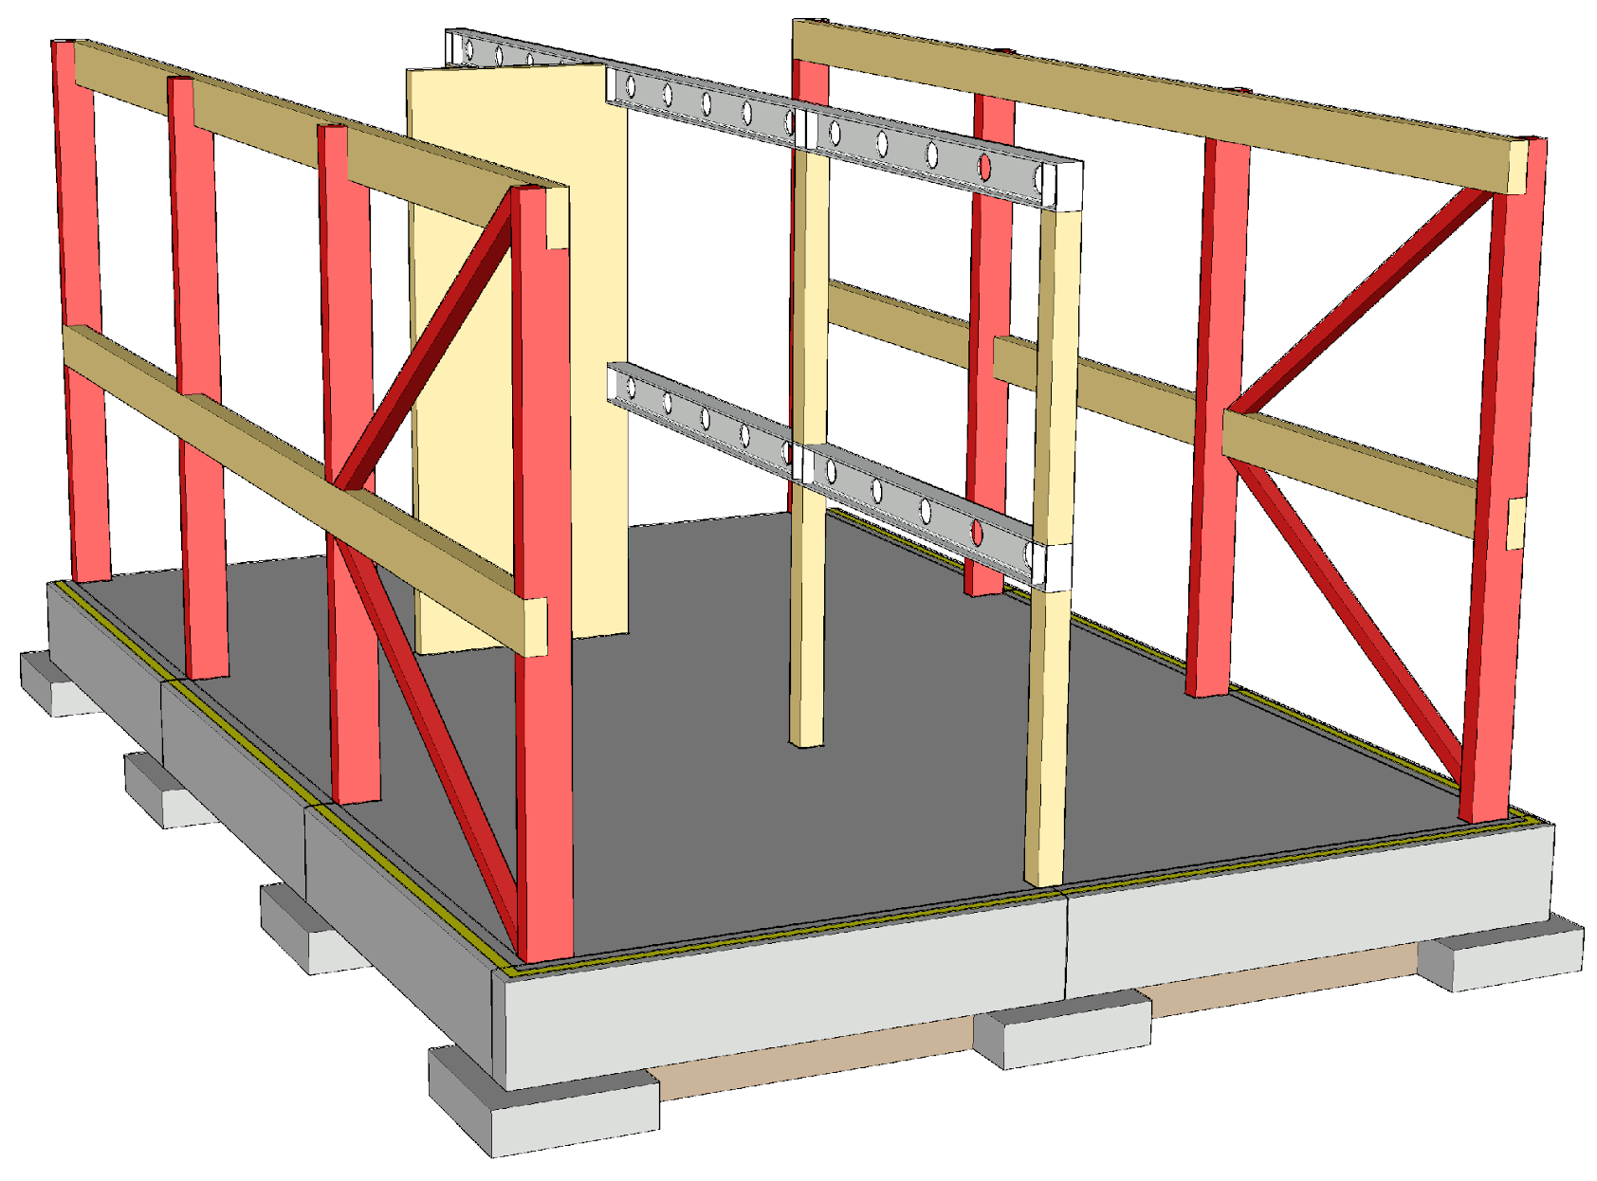
Rakennuksen jäykistysperiaate
Pilari-palkkirunko voidaan jäykistää mastopilareilla ja vinojäykisteillä
Vaakarakenteet ovat levyjäykisteitä, jotka jakavat vaakakuormituksen jäykisteille
Mastopilarin haasteita ovat
  Pilarin suuri sivumitta
  Anturan suuri koko
  Momenttiliitos perustukseen
  Pilarin yläpään suuri vaakasiirtymä

Slide 41
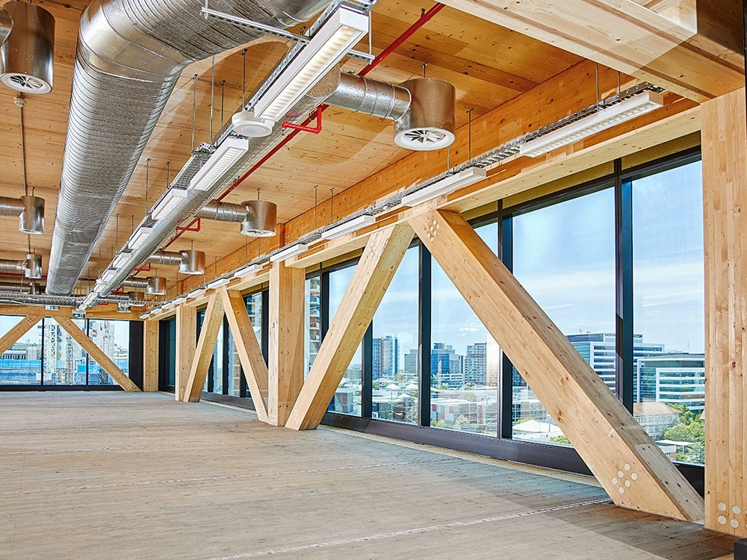
Vinojäykiste toimistotalossa
Kuva: Bates Smart

Slide 42
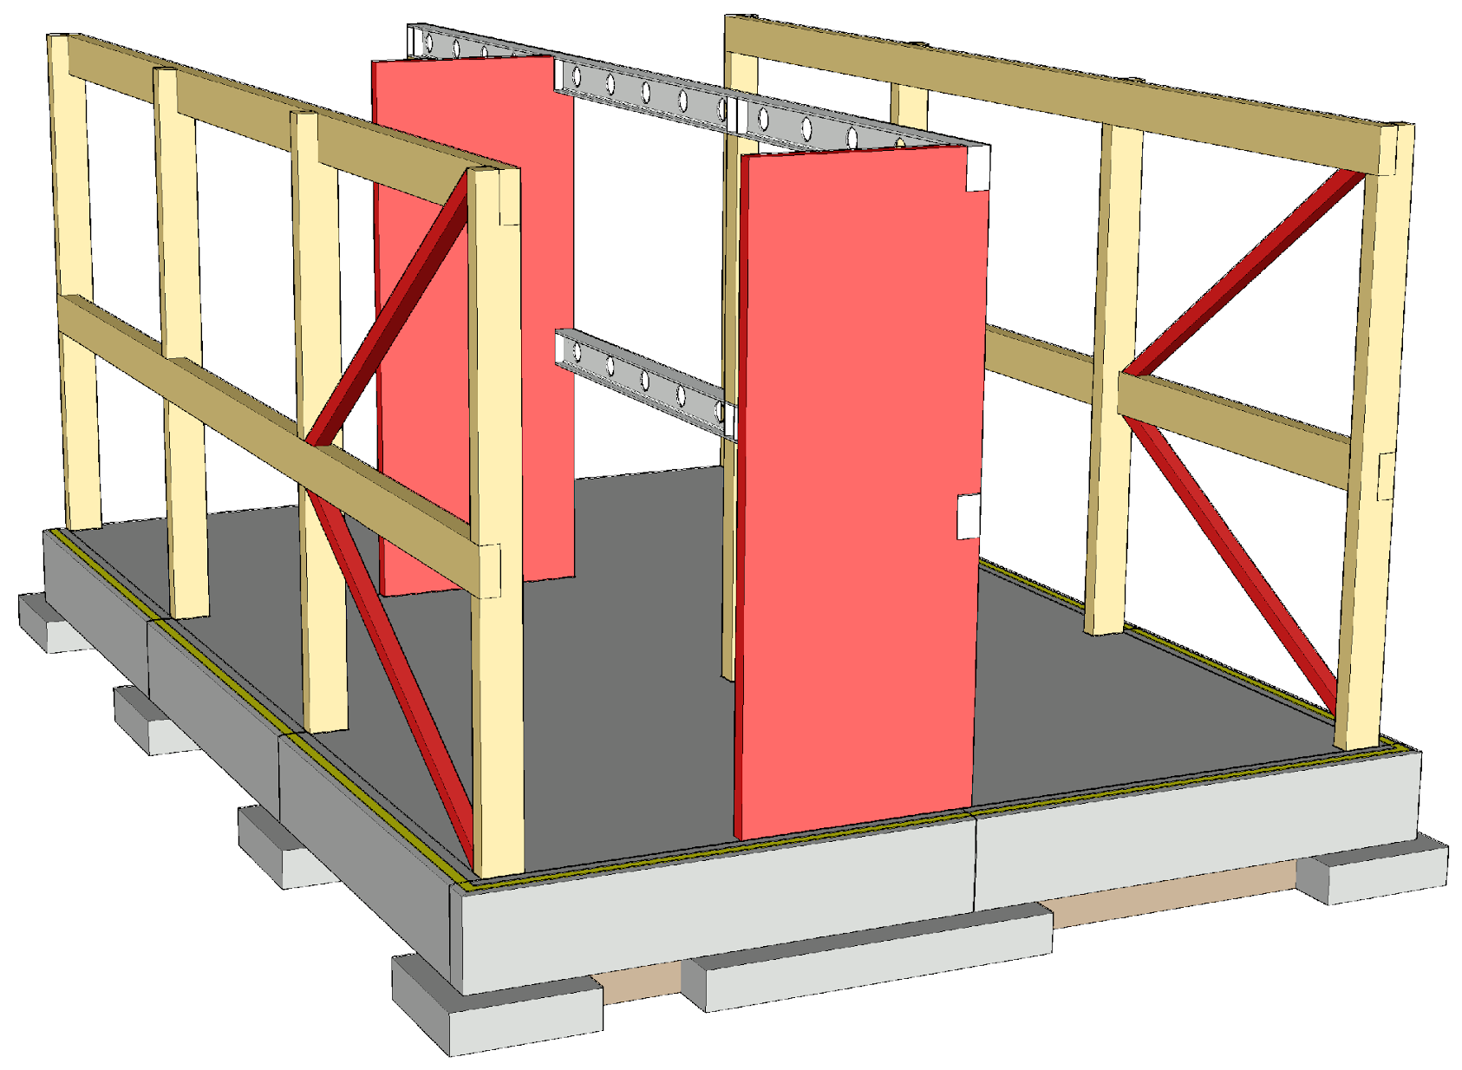
Rakennuksen jäykistysperiaate
Pilari-palkkirunko voidaan jäykistää
  Vinojäykisteillä
  Seinillä
  Porraskäytävillä
  Hissikuiluilla
  Edellisten yhdistelmillä
Vaakarakenteet ovat levyjäykisteitä, jotka jakavat vaakakuormituksen jäykisteille

Slide 43
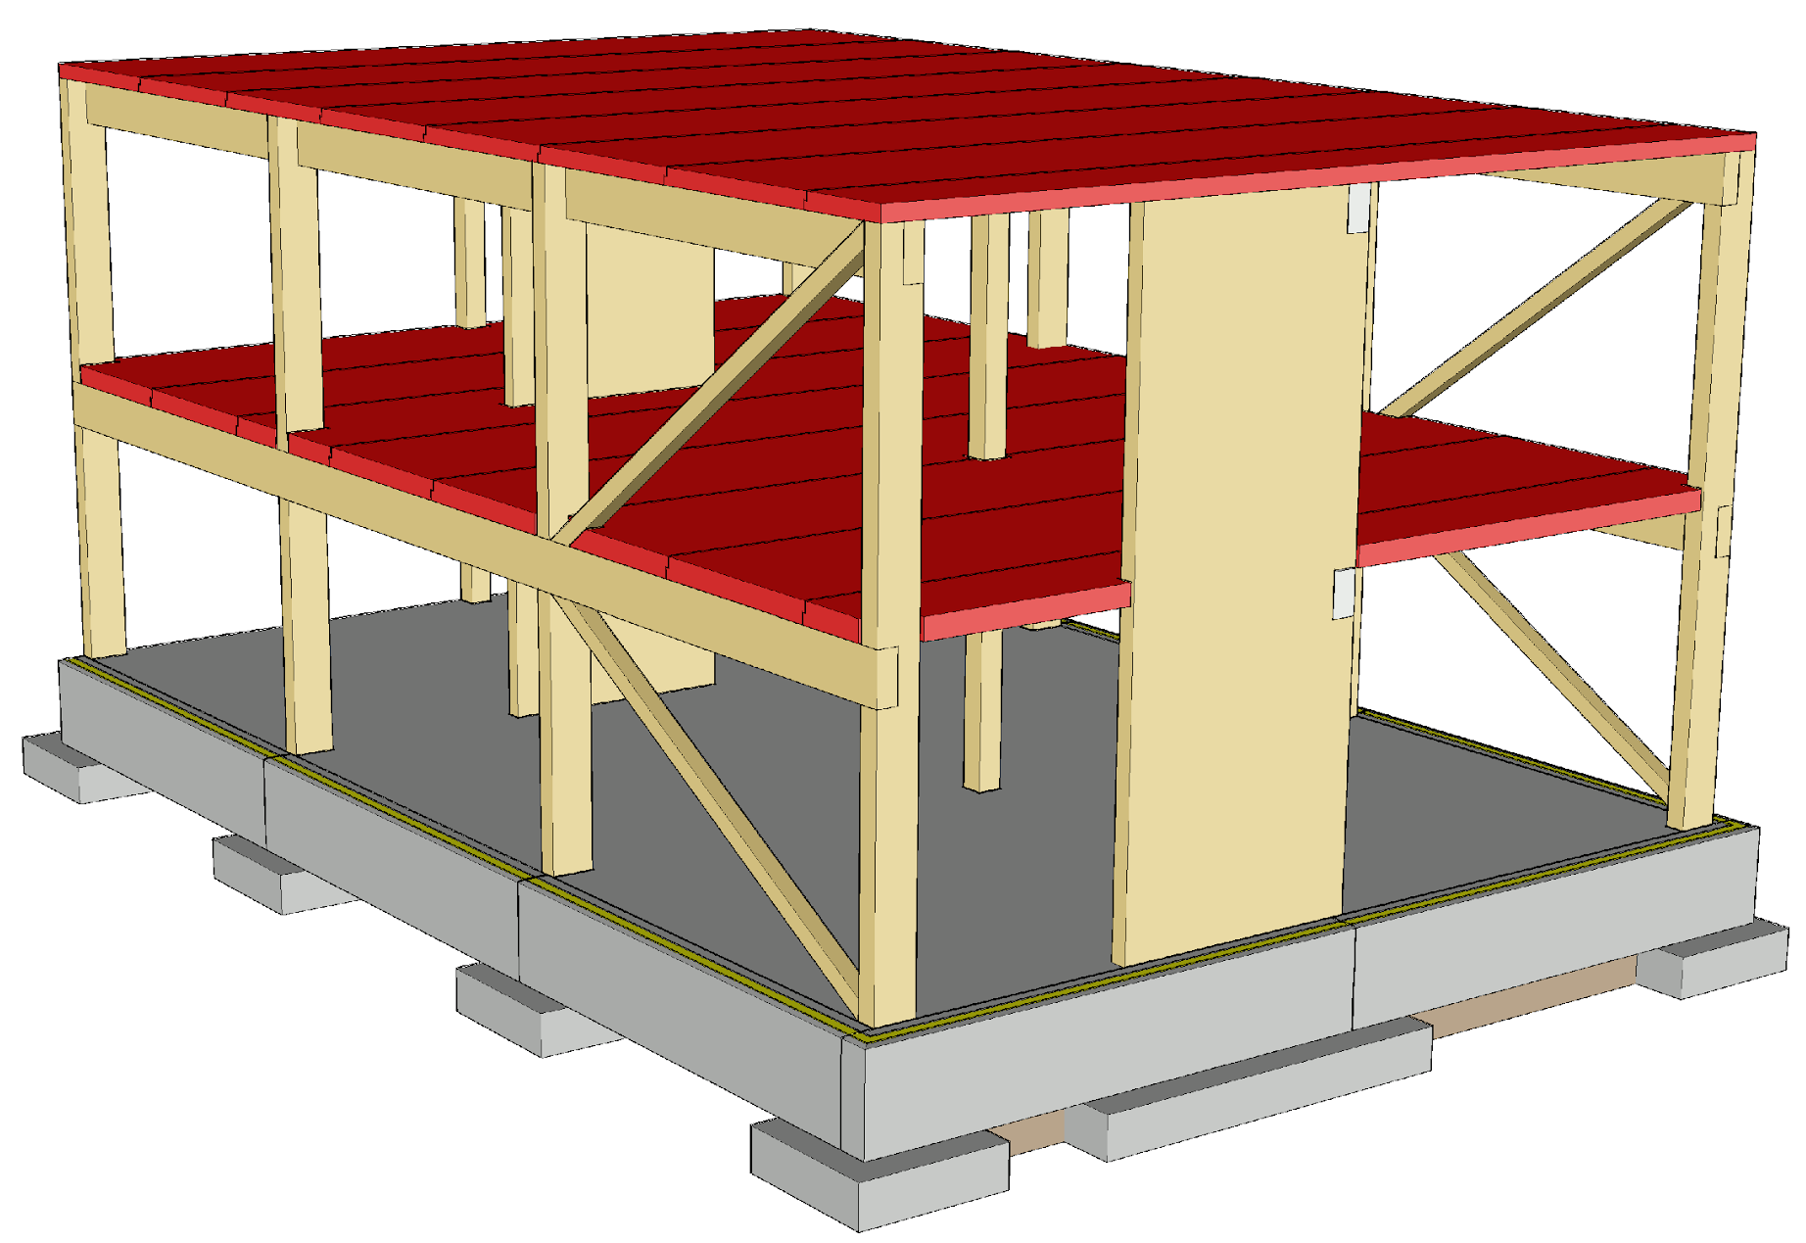
Rakennuksen jäykistysperiaate
Vaakarakenteet mitoitetaan toimimaan levyjäykisteenä
Tilasta toiseen jatkuvan vaakarakenteen vaikutus akustiikkaan ja välipohjan värähtelyyn tulee ottaa huomioon
Asuinrakennuksessa välipohjat tulee katkaista huoneistojen välisten seinien kohdalla (akustiikka ja värähtely)

Slide 44
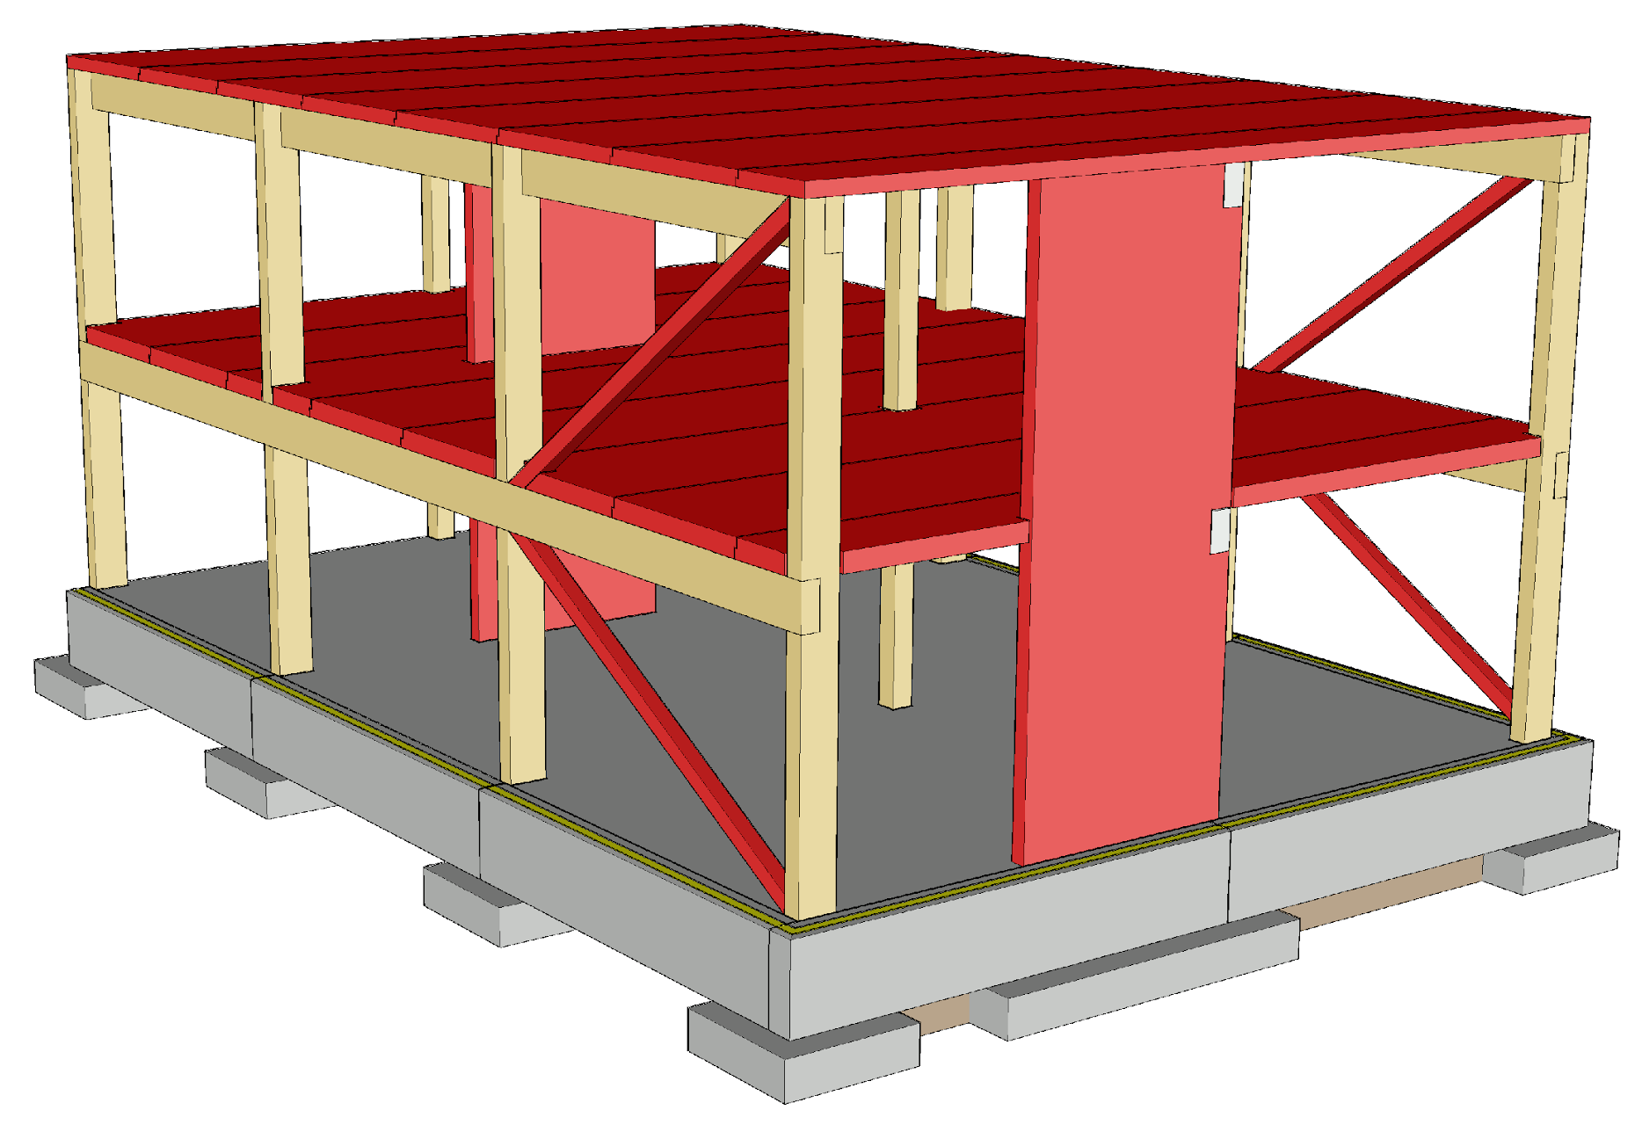
Rakennuksen jäykistysperiaate
Jäykistävien rakenteiden tulisi olla mahdollisimman pitkiä, jotta ankkurointivoimat saadaan pienemmäksi
Jäykistävien rakenteiden tulisi sijaita mahdollisimman tasaisesti koko rakennuksen alueella
Kuva: Tero Lahtela

Slide 45
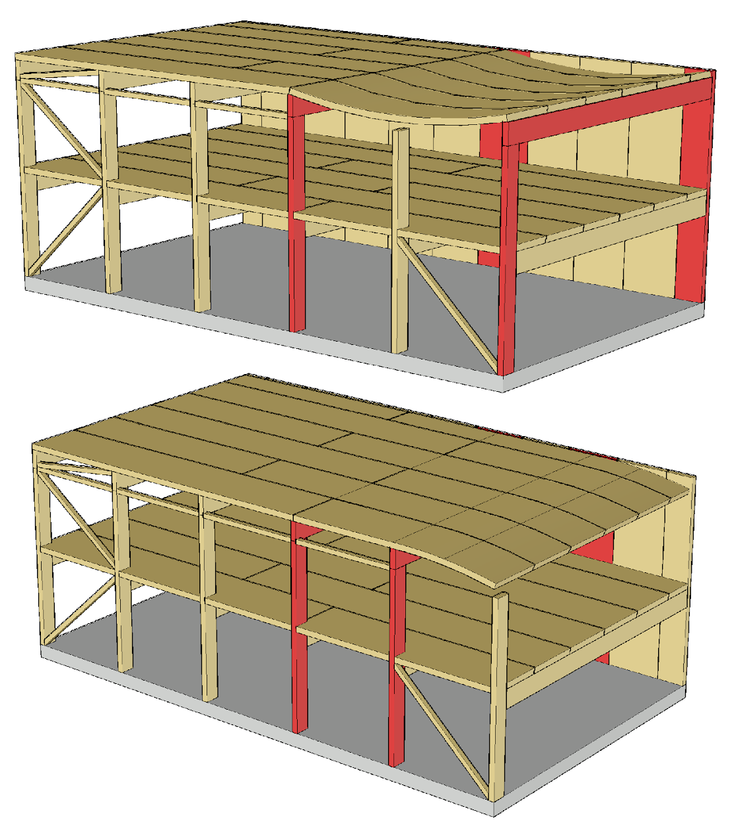
Jatkuvan sortuman estäminen
Suositeltava menetelmä jatkuvan sortuman estämiseen on vaihtoehtoinen kuormansiirtoreitti
Hyödynnetään
  Vaakarakenteiden jatkuvuutta
  Primääripalkkien jatkuvuutta
  Elementtien välisiä liitoselimiä
Kuva: Tero Lahtela

Slide 46
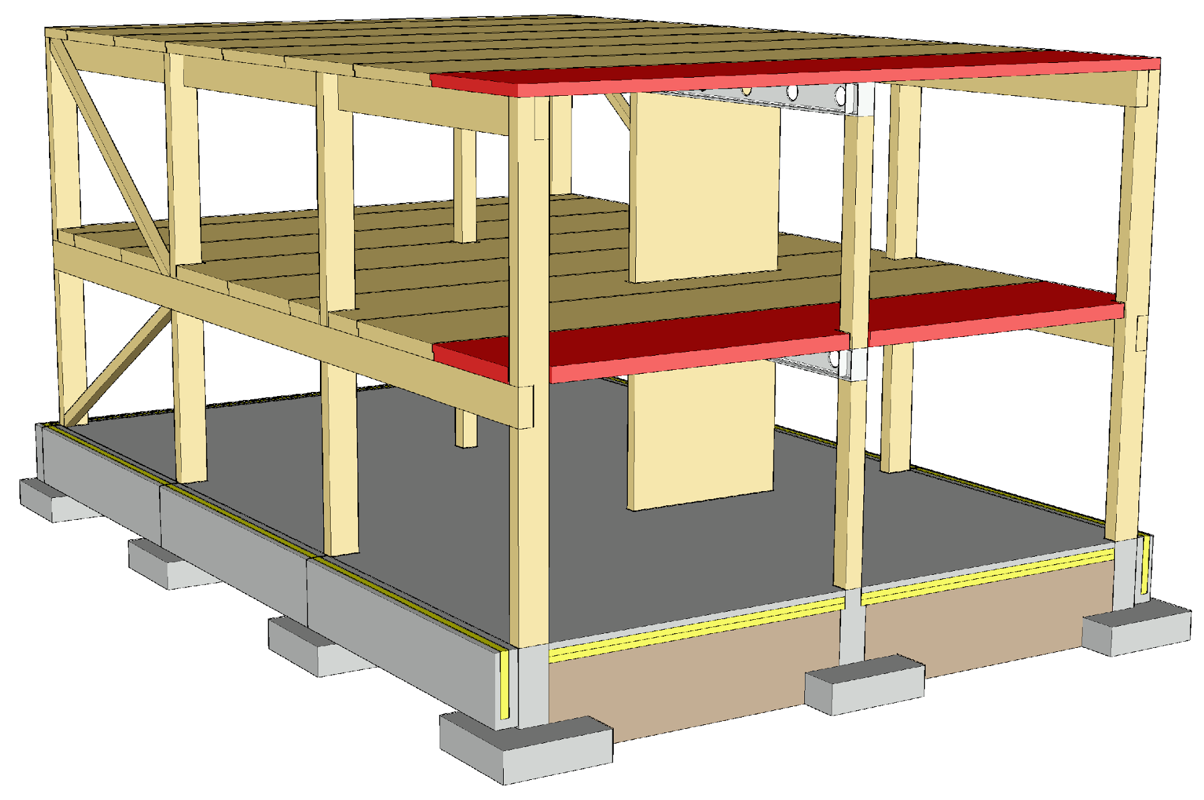
Vaakarakenne palotilanteessa
Vaakarakenteita käsitellään paloteknisesti kuten tasoelementtijärjestelmässä
Massiivipuulevyn avulla saadaan yksinkertainen rakenne, joka voidaan tarvittaessa hiiltymämitoittaa
Kerrososastointi saadaan toteutettua yksinkertaisesti massiivipuulevyrakenteisilla vaakarakenteilla

Slide 47
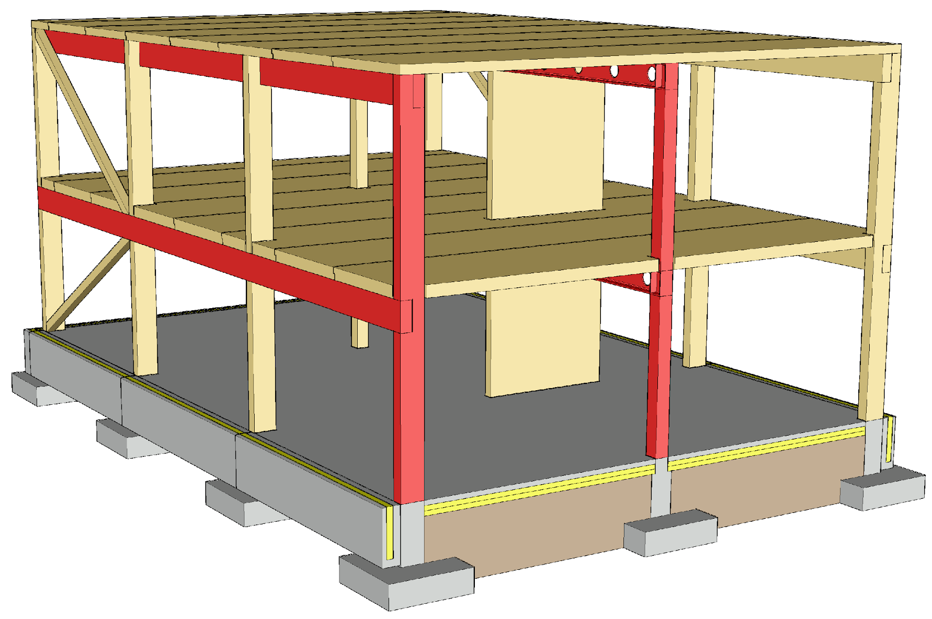
Pilari-palkkirunko palotilanteessa
Puurakenteiset pilarit ja palkit suunnitellaan niin järeiksi, että ne voidaan hiiltymämitoittaa
Teräspalkit palosuojataan
Liitokset tulee palosuojata
  Puurakenteissa liitososat puurakenteen sisään
Palotilanteessa tulee varmistaa, että liitokset ovat toimintakykyisiä, mikäli pilari tai palkki hiiltyy

Slide 48
Rakennuksen jäykistys palotilanteessa
Palotilanteessa pyritään käyttämään samoja jäykisteitä kuin murtorajatilassa
Hiiltyvissä massiivipuurakenteissa tulee jäädä riittävästi toimivaa poikkileikkausta
Seinien ja vaakarakenteiden mitoitusperiaatteet ovat samat kuin tasoelementtijärjestelmässä

